Slide 1






Jačanje inspekcije zaštite okoliša
radi učinkovite kontrole
praćenja kakvoće zraka i
sustava trgovanja emisijskim jedinicama
stakleničkih plinova,
kako bi se postigla bolja kvaliteta zraka
u Republici Hrvatskoj
Ovaj projekt financira Europska unija

Slide 2



TEMA 15: Web izvještavanje (koristi za ciljne skupine)
Institut za energetiku i zaštitu okoliša
Predrag Hercog, dipl. inž. medicinske biokemije
Viši predavač
Mjesto, xx.xx.201x.

Slide 3

15.1 RAZLOZI ZA WEB IZVJEŠTAVANJE
CAFE Direktiva 2008/50/EC, poglavlje OBAVJEŠĆIVANJE I IZVJEŠĆIVANJE, članci 26. – 28.
Obavješćivanje javnosti - Članak 26.
Države članice osiguravaju da javnost, kao i relevantne organizacije kao što su organizacije za zaštitu okoliša, organizacije za zaštitu potrošača, organizacije koje zastupaju interese osjetljivih skupina stanovništva, ostala relevantna tijela za zaštitu zdravlja i industrijska udruženja, budu na odgovarajući način i na vrijeme obaviješteni o kvaliteti zraka i planovima i programima za poboljšanje kvalitete zraka.
Informacije moraju biti besplatno dostupne putem svih lako dostupnih medija, uključujući i internet ili bilo koje drugo telekomunikacijsko sredstvo.
Države članice moraju omogućiti pristup javnosti godišnjim izvješćima za sve onečišćujuće tvari obuhvaćene Direktivom. Ta izvješća predstavljaju sažetak razina koje prekoračuju granične vrijednosti, ciljne vrijednosti, dugoročne ciljeve, pragove obavješćivanja i pragove upozorenja, za relevantna vremena usrednjavanja.
Institut za energetiku i zaštitu okoliša

Slide 4
15.1 RAZLOZI ZA WEB IZVJEŠTAVANJE
CAFE Direktiva 2008/50/EC, poglavlje OBAVJEŠĆIVANJE I IZVJEŠĆIVANJE, članci 26. – 28.
Prijenos informacija i izvješćivanje - Članak 27.
Države članice osiguravaju da su informacije o kvaliteti zraka dostupne Komisiji u propisanom vremenu, kako je odre­đeno provedbenim mjerama.
Za potrebe procjene sukladnosti s graničnim vrijednostima i kritičnim razinama te postizanja ciljnih vrijednosti, takve se informacije dostavljaju Komisiji najkasnije devet mjeseci nakon kraja svake godine.
Provedbene mjere - Članak 28.
Komisija nalazi i načine za racionalizaciju dostavljanja podataka i uzajamne razmjene informacija i podataka iz mreža i pojedinačnih mjernih postaja za mjerenje onečišćenja zraka unutar država članica.
Institut za energetiku i zaštitu okoliša

Slide 5
15.1 RAZLOZI ZA WEB IZVJEŠTAVANJE
OBAVJEŠĆIVANJE JAVNOSTI - Prilog 16. CAFE Direktive
Države članice osiguravaju da ažurirane informacije o koncentracijama onečišćujućih tvari u zraku koje su obuhva­ćene CAFE Direktivom budu redovno dostupne javnosti.
Informacije uključuju sve razine koje prekoračuju ciljeve kvalitete zraka, uključujući i granične vrijednosti, ciljne vrijednosti, pragove upozorenja, pragove obavješćivanja ili dugoročne ciljeve za onečišćujuće tvari koji su uređeni propisima. Također uključuju i kratku procjenu ciljeva kvalitete zraka i odgovarajuće informacije o učincima na zdravlje ili, gdje je prikladno, vegetaciju.
Informacije o koncentracijama sumporova dioksida, dušikova dioksida, lebdećih čestica (barem PM₁₀), prizemnog ozona i ugljikova monoksida u zraku, ažuriraju se najmanje jednom dnevno, a kad god je to moguće i svaki sat.
Informacije o koncentracijama olova i benzena u zraku, izražene kao prosječne vrijednosti za posljednjih 12 mjeseci, ažuriraju se svaka tri mjeseca, a kad god je to moguće, i svaki mjesec.
Institut za energetiku i zaštitu okoliša

Slide 6
15.1 RAZLOZI ZA WEB IZVJEŠTAVANJE
Provedbena odluka komisije IPR (2011/850/EU) - utvrđuje pravila za direktive 2004/107/EZ i 2008/50/EZ u pogledu uzajamne razmjene informacija i izvješćivanja o kvaliteti zraka.
Područje primjene ove Odluke obuhvaća godišnje izvje­šćivanje o procjeni kvalitete zraka i dostavljanje informacija o planovima i programima.
Odluka također propisuje da Komisija uz pomoć Europske agencije za okoliš treba uspostaviti internetsko sučelje zvano portal za kvalitetu zraka, na kojem države članice trebaju učiniti dostupnima informacije o kvaliteti zraka i gdje će javnost imati pristup informacijama o okolišu koje države članice objavljuju.
Države članice i Komisija moraju prikupljati, razmjenjivati i procjenjivati najnovije informacije o kvaliteti zraka da bi bolje razumjele učinke onečišćenja zraka i razvile odgovarajuće politike. Da bi se olakšala obrada i usporedba najnovijih informacija o kvaliteti zraka, najnovije informacije trebaju se staviti na raspolaganje Komisiji u istom standardiziranom obliku kao i potvrđeni podaci, u razumnom roku nakon što su stavljene na raspolaganje javnosti.
Institut za energetiku i zaštitu okoliša

Slide 7
15.1 RAZLOZI ZA WEB IZVJEŠTAVANJE
Pravilnik o praćenju kvalitete zraka (NN 79/17) - propisuje i način redovitog informiranja javnosti.
OBAVJEŠĆIVANJE JAVNOSTI - Članak 25.
Ministarstvo, Državni hidrometeorološki zavod, jedinice lokalne i područne (regionalne) samouprave te Agencija osiguravaju da javnost, kao i odgovarajuće organizacije kao što su organizacije za zaštitu okoliša, organizacije za zaštitu potrošača, organizacije koje zastupaju interese osjetljivih skupina stanovništva, ostala relevantna tijela za zaštitu zdravlja te industrijska udruženja, budu na odgovarajući način i na vrijeme obaviješteni o raspoloživim informacijama kako slijedi:
– koncentracije sumporovog dioksida, dušikovog dioksida i lebdećih čestica u zraku, objavljuju se dnevno, a u slučaju satnih vrijednosti za sumporov dioksid i dušikov dioksid, svaki sat
Institut za energetiku i zaštitu okoliša

Slide 8
15.1 RAZLOZI ZA WEB IZVJEŠTAVANJE
– koncentracije benzena u zraku, kao prosječne vrijednosti zadnjih 12 mjeseci, objavljuju se najmanje svaka tri mjeseca, a ako je moguće, svaki mjesec
– koncentracijama ugljikovog monoksida u zraku, kao najveći osmosatni prosjek, objavljuju se dnevno, a ako je moguće, svaki sat
– koncentracije sumporovodika u zraku, objavljuju se svaki sat
– koncentracijama amonijaka u zraku, objavljuju se dnevno i/ili svaki sat
– koncentracijama prizemnog ozona u zraku objavljuju se dnevno kao najveći osmosatni prosjek, a ako je moguće, svaki sat
– akcijskim planovima za poboljšanje kvalitete zraka, kratkoročnim akcijskim planovima te Planu zaštite zraka sukladno odredbama Zakona o zaštiti zraka.
Te informacije objavljuju se i u strojno čitljivom obliku, zajedno s drugim općim podacima o kvaliteti zraka, na internetskim stranicama Agencije.
Institut za energetiku i zaštitu okoliša

Slide 9
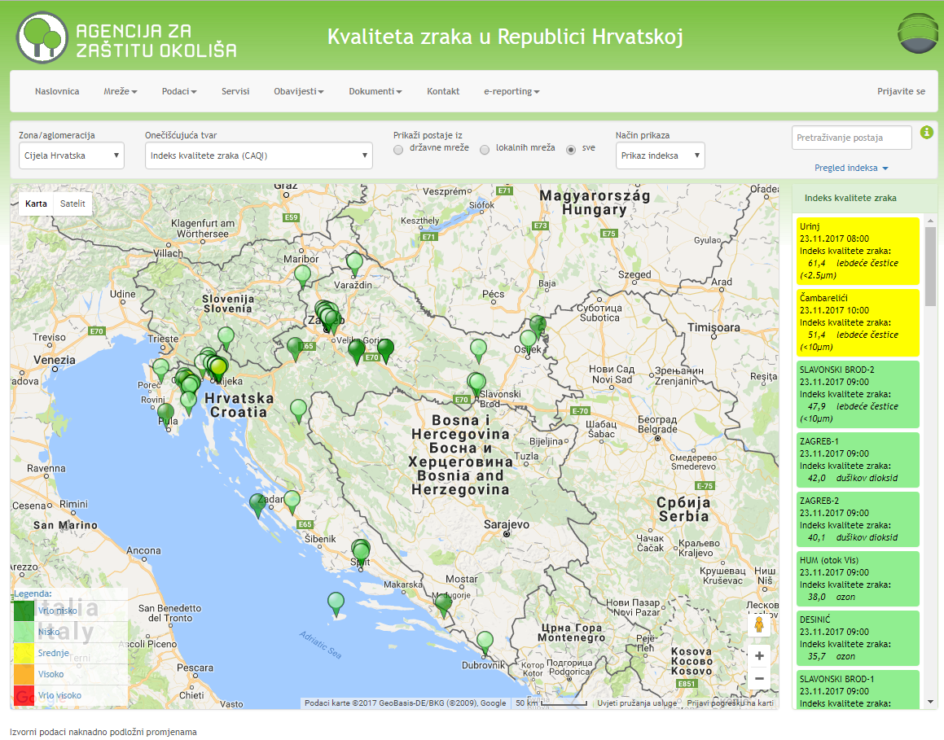
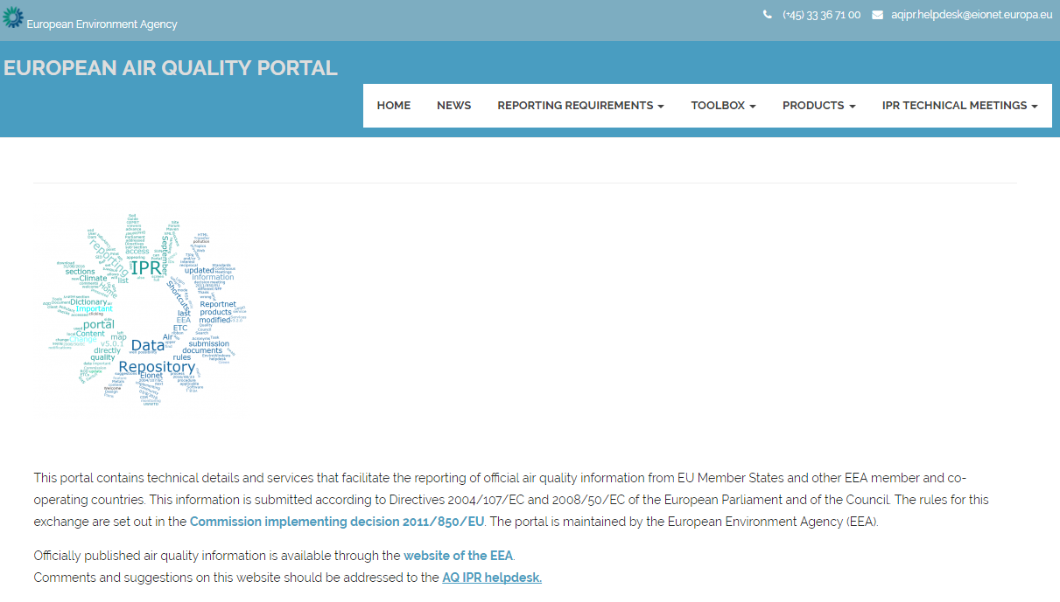
15.2 „NEAR REAL TIME” IZVJEŠTAVANJE
Izvještavanje „Near Real Time” (NRT) podataka (nekadašnji naziv), odnosno Up To Date (UTD) podataka (novi naziv), odvija se svakoga sata transferom .xml datoteka sa podacima praćenja kvalitete zraka sa portala „Kvaliteta zraka u Republici Hrvatskoj” na European Air Quality Portal.
.xml
Institut za energetiku i zaštitu okoliša

Slide 10
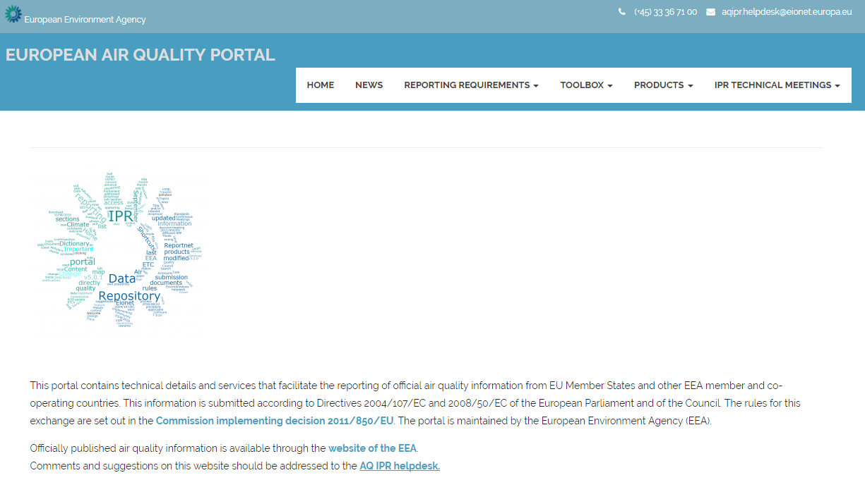
15.2 „NEAR REAL TIME” IZVJEŠTAVANJE
Europen Air Quality Portal
Prikaz dostavljenih UTD podataka omogućen je putem preglednika/alata na European Air Quality Portal-u kojega razvija, održava i vodi EEA
Na Portalu se nalate preglednici/alati koji omogućuju praćenje procesa dostave podataka, a može im se pristupiti preko trake izbornika u kartici PRODUCTS.
http://eeadmz1-cws-wp-air.azurewebsites.net/
Institut za energetiku i zaštitu okoliša

Slide 11
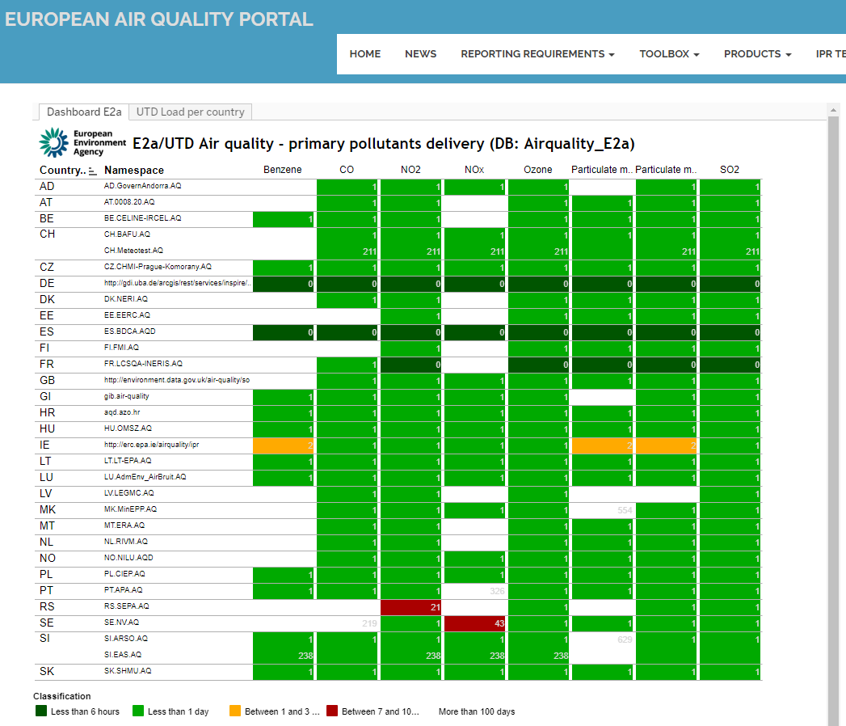
15.2 „NEAR REAL TIME” IZVJEŠTAVANJE
Status dostave UTD podataka
- za svaku državu je prikazano vrijeme zadnje dostave UTD podataka za svaku onečišćujuću tvar u kartici: PRODUCTS / SUBMISSION MONITORING / DATA MONITOR-E2A (UTD)
http://eeadmz1-cws-wp-air.azurewebsites.net/products/submission-monitoring/data-submission-e2a-utd/
Institut za energetiku i zaštitu okoliša

Slide 12
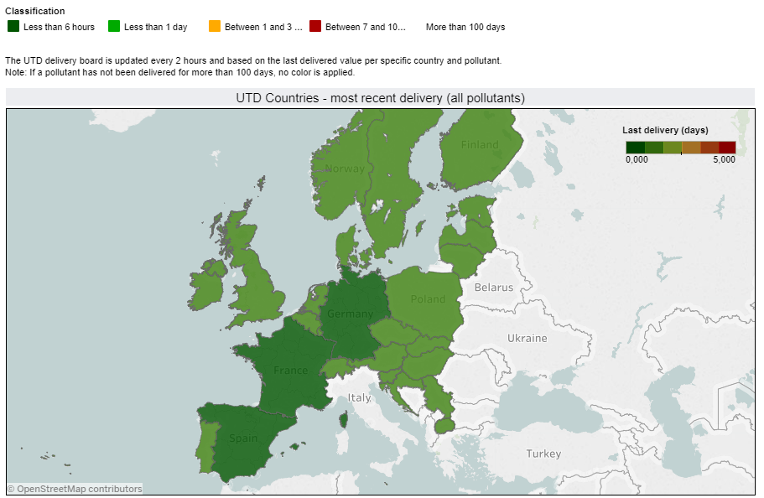
15.2 „NEAR REAL TIME” IZVJEŠTAVANJE
Status dostave UTD podataka
Isto je prikazano i na karti - za sve onečišćujuće tvari
http://eeadmz1-cws-wp-air.azurewebsites.net/products/submission-monitoring/data-submission-e2a-utd/
Institut za energetiku i zaštitu okoliša

Slide 13
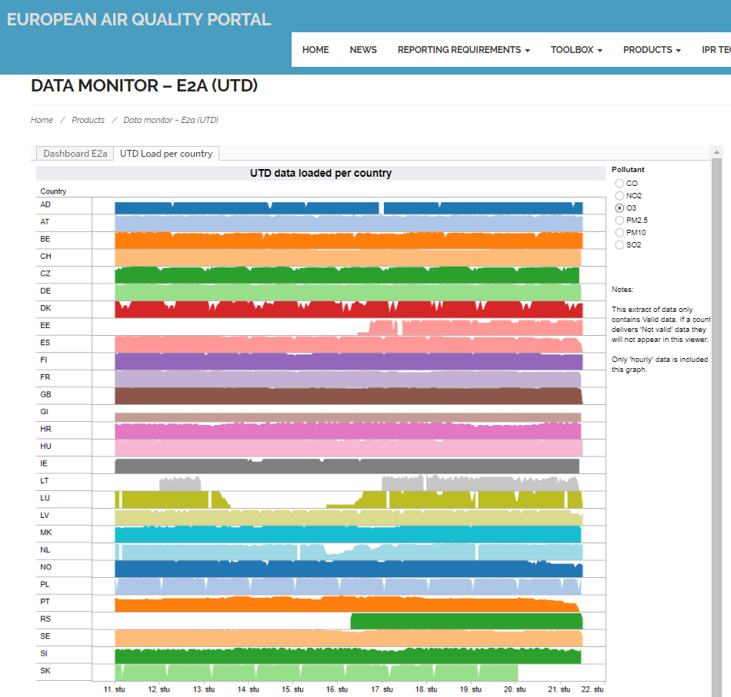
15.2 „NEAR REAL TIME” IZVJEŠTAVANJE
Status dostave UTD podataka
Također je grafički prikazana količina dostavljenih UTD podataka - za svaku državu za svaku onečišćujuću tvar
http://eeadmz1-cws-wp-air.azurewebsites.net/products/submission-monitoring/data-submission-e2a-utd/
Institut za energetiku i zaštitu okoliša

Slide 14
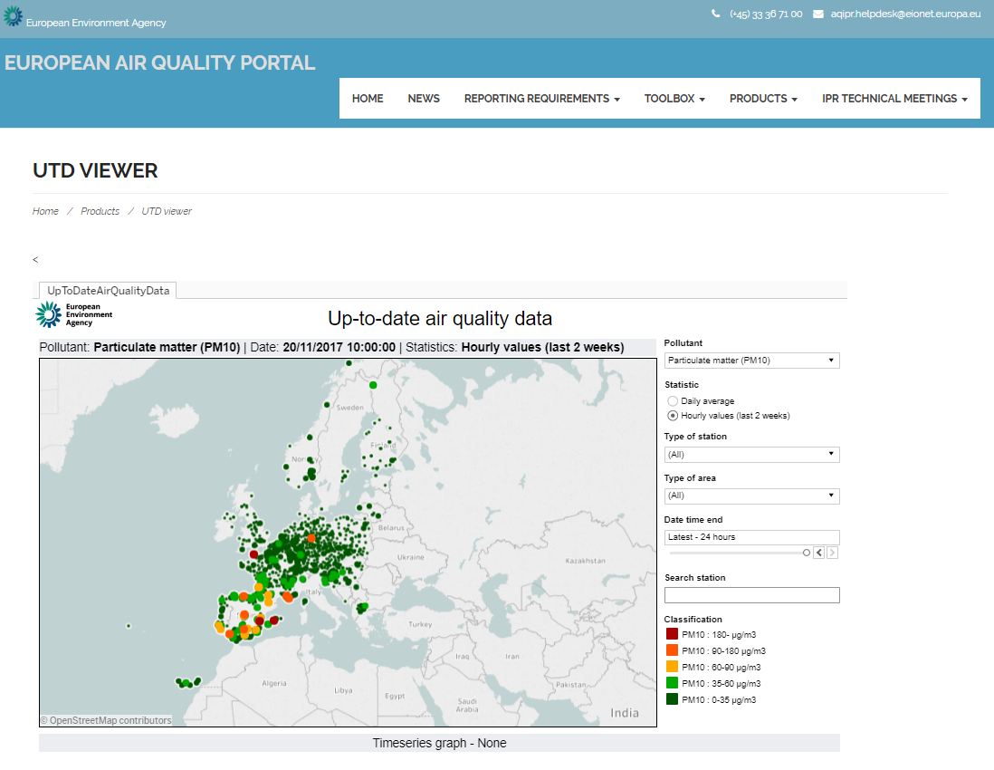
15.2 „NEAR REAL TIME” IZVJEŠTAVANJE
UTD podaci
mogu se pregledavati na pregledniku u kartici: PRODUCTS / DATA VIEWERS / UTD VIEWERS
UTD podaci mogu se pretraživati po onečišćujućoj tvari, vremenu usrednjavanja te tipu stanice i područja
http://eeadmz1-cws-wp-air.azurewebsites.net/products/data-viewers/utd-viewer/
Institut za energetiku i zaštitu okoliša

Slide 15
15.3 WEB IZVJEŠTAVANJE VALIDIRANIH I NEVALIDIRANIH PODATAKA
Prikaz podataka putem interneta (weba) omogućen je putem preglednika/alata na European Air Quality Portal-a kojega razvija, održava i vodi EEA
http://eeadmz1-cws-wp-air.azurewebsites.net/
Dostupni preglednici/alati omogućuju praćenje procesa dostave podataka, a može im se pristupiti preko trake izbornika u kartici PRODUCTS.
Institut za energetiku i zaštitu okoliša

Slide 16
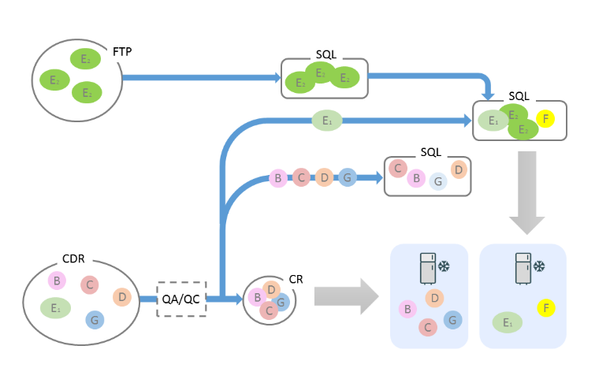
15.3 WEB IZVJEŠTAVANJE VALIDIRANIH I NEVALIDIRANIH PODATAKA
Europen Air Quality Portal
Različiti tokovi podataka prikazani su na slici. Dostavljeni podaci se koriste kao izvor podataka u preglednicima
E2a podaci (UTD) – dostavljaju se putem FTP servera svakoga sata
Ostali podaci (B-G) dostavljaju se na CDR nakon što prođu QA/QC provjere
Institut za energetiku i zaštitu okoliša

Slide 17
15.3 WEB IZVJEŠTAVANJE VALIDIRANIH I NEVALIDIRANIH PODATAKA
Preglednici/alati mogu se podijeliti u četiri kategorije (dostupni iz trake izbornika):
Preglednici koji omogućuju praćenje statusa dostave podataka u EEA.
AIDE tablice - prikazuju dostavljene podatke B do G i informacije koji su dostavljene uz podatke B do G.
Preglednici podataka - omogućuju pregledavanje podataka i statističkih podataka sadržanih u EEA bazama podataka te njihovo prikazivanje na karama, grafikonima ili u tablicama.
Preuzimanje podataka (download) - posebni alati omogućuju preuzimanje podataka sadržanih u EEA bazama podataka. Odnosi uglavnom na E1a i E2a podatke plus dio meta-podataka te geometriju zona i aglomeracija. Podaci se mogu preuzeti pomoću gumba "preuzimanje" koja se pojavljuje na dnu nadzorne ploče.
U svakom od preglednika mogu se odabrati različiti skupovi podataka pomoću filtara koji se obično prikazuju na desnoj strani prikazane nadzorne ploče. Neki podaci mogu se odabrati i izravno s karata.
Institut za energetiku i zaštitu okoliša

Slide 18
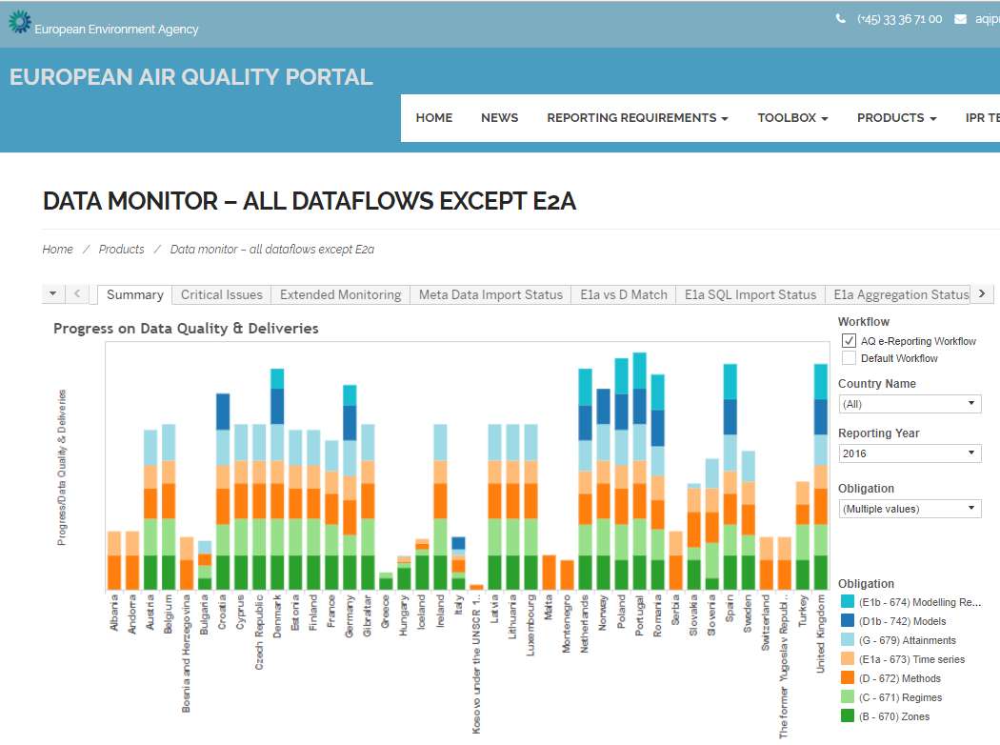
15.3 WEB IZVJEŠTAVANJE VALIDIRANIH I NEVALIDIRANIH PODATAKA
Preglednik dostavljenih podataka
Ovaj preglednik pokazuje koliko je kojih podataka dostavljeno (B-G)
- izuzevši E2a podatke (UTD) – status dostave UTD podatka prikazuje se na drugom pregledniku
http://eeadmz1-cws-wp-air.azurewebsites.net/products/submission-monitoring/data-monitor-all-except-e2a/
Institut za energetiku i zaštitu okoliša

Slide 19
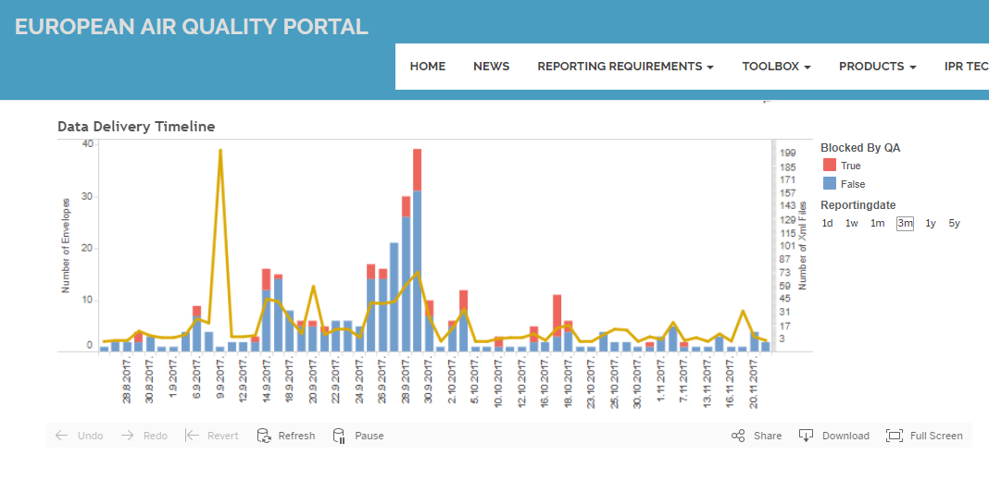
15.3 WEB IZVJEŠTAVANJE VALIDIRANIH I NEVALIDIRANIH PODATAKA
Preglednik dostavljenih podataka – prikazuje količinu i vrijeme dostave podataka
http://eeadmz1-cws-wp-air.azurewebsites.net/products/submission-monitoring/data-monitor-all-except-e2a/
Institut za energetiku i zaštitu okoliša

Slide 20
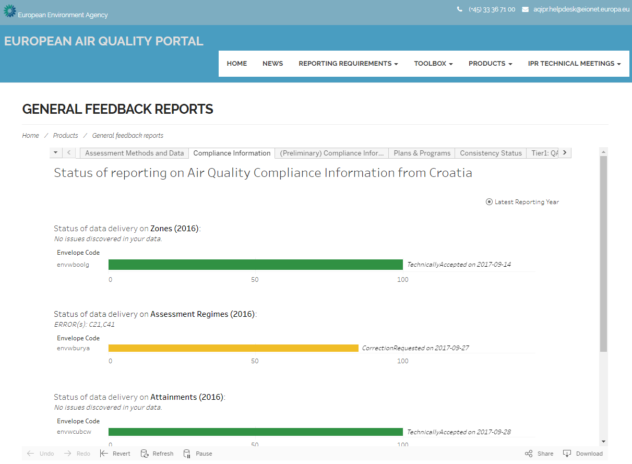
15.3 WEB IZVJEŠTAVANJE VALIDIRANIH I NEVALIDIRANIH PODATAKA
Povratne informacije na dostavu podataka
Ovi preglednici/alati omogućuju brz pregled najnovijih dostava podataka: status omotnica, glavne poruke iz QA/QC u CDR-u (tzv. Tier 1 provjere), kao i - dodatne informacije o provjeri kvalitete podataka nakon i izvan CDR (tzv. Tier 2 provjere).
Izvješća su još u probnim beta verzijama
http://eeadmz1-cws-wp-air.azurewebsites.net/products/feedback-on-submissions/general-feedback/feedback-reports/?CountryNameParameter=Croatia
Institut za energetiku i zaštitu okoliša

Slide 21
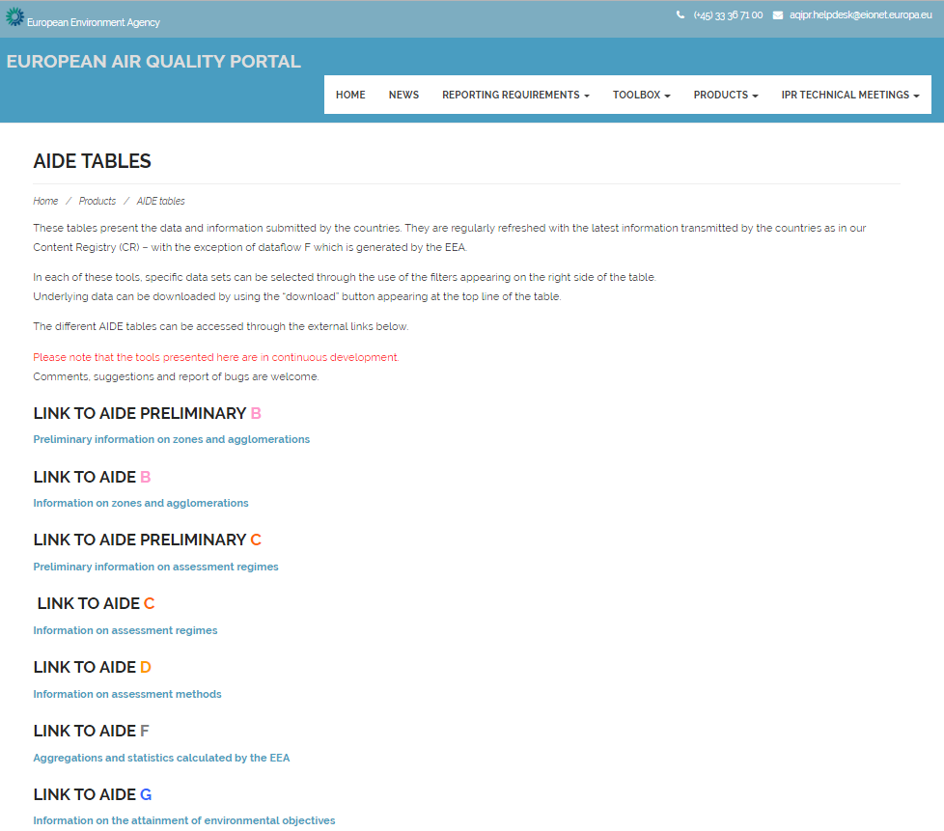
15.3 WEB IZVJEŠTAVANJE VALIDIRANIH I NEVALIDIRANIH PODATAKA
AIDE tablice
prikazuju podatke i informacije dostavljene od država i redovito se osvježavaju najnovijim informacijama.
U svakoj od tih tablica mogu se odabrati određeni skupovi podataka pomoću filtara koji se pojavljuju na desnoj strani tablice.
Podatke možete preuzeti pomoću gumba "preuzimanje" koja se pojavljuje na gornjoj liniji tablice.
http://eeadmz1-cws-wp-air.azurewebsites.net/products/aide-tables/
Institut za energetiku i zaštitu okoliša

Slide 22
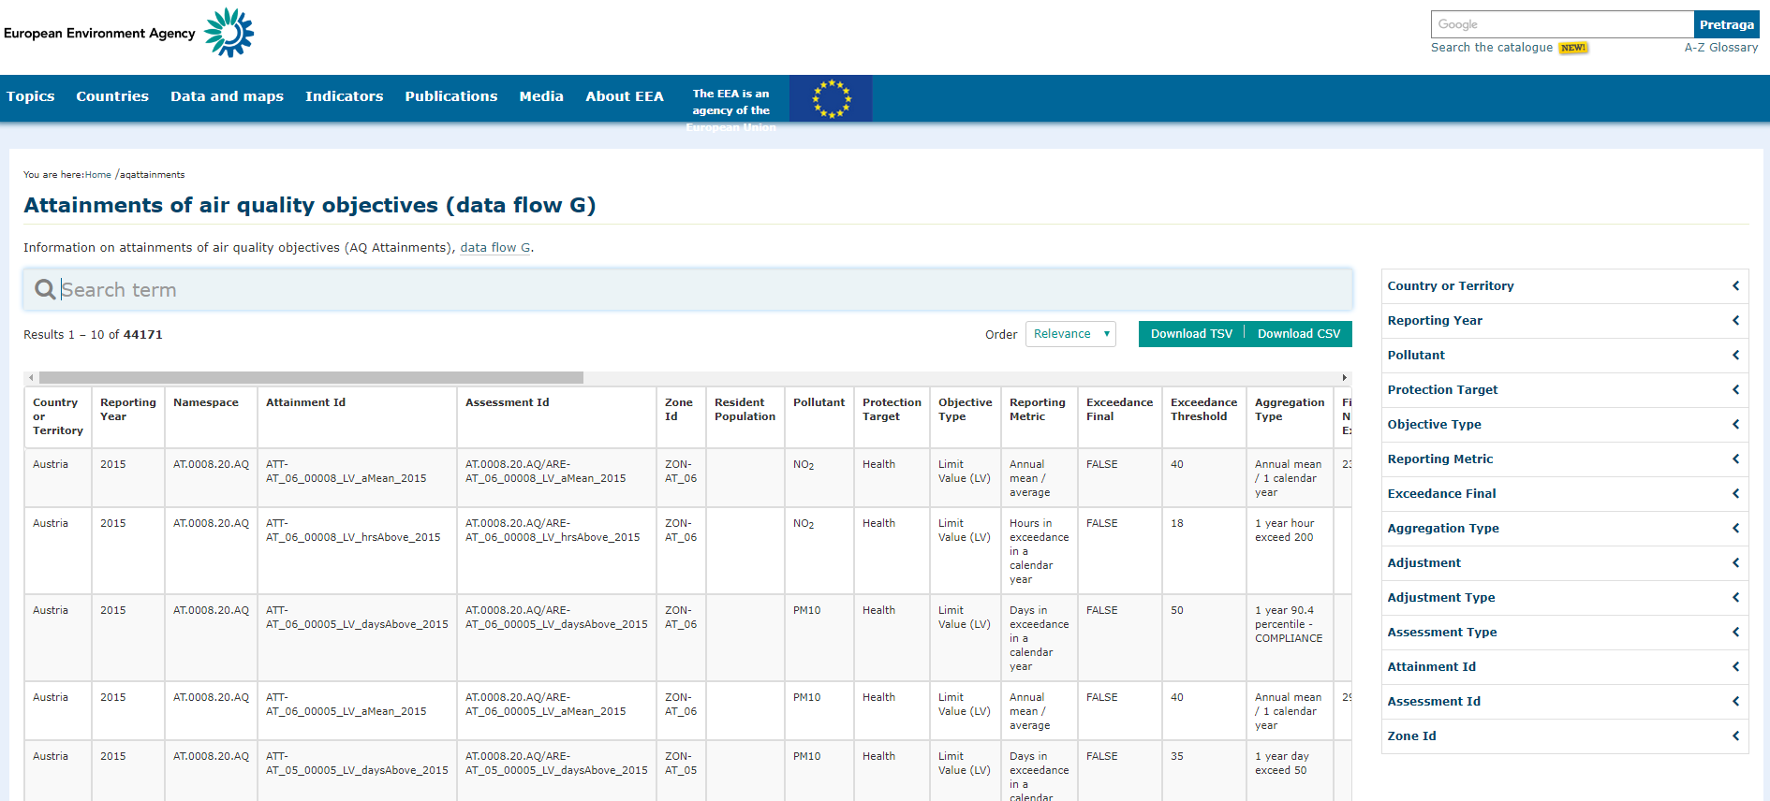
15.3 WEB IZVJEŠTAVANJE VALIDIRANIH I NEVALIDIRANIH PODATAKA
AIDE tablice – filteri se nalaze na desnoj strani tablice, a podaci se mogu preuzeti pomoću gumba "preuzimanje„.
http://aideg.apps.eea.europa.eu/?source=%7B%22query%22%3A%7B%22match_all%22%3A%7B%7D%7D%2C%22display_type%22%3A%22tabular%22%7D
Institut za energetiku i zaštitu okoliša

Slide 23
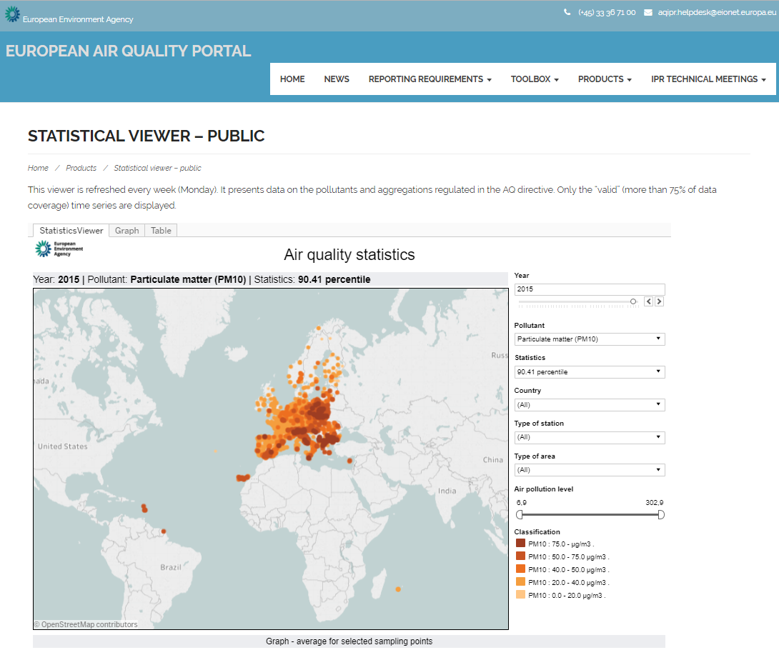
15.3 WEB IZVJEŠTAVANJE VALIDIRANIH I NEVALIDIRANIH PODATAKA
Statistički preglednik validiranih podataka na EEA AQ Portalu
Sa desne strane može se odabrati, godina, onečišćujuća tvari statistički parametar - prikazuju se vrijednosti za cijelu Europu
Pretraga se može suziti i na pojedinu državu, tip stanice i tip područja.
http://eeadmz1-cws-wp-air.azurewebsites.net/products/data-viewers/statistical-viewer-public/
Institut za energetiku i zaštitu okoliša

Slide 24
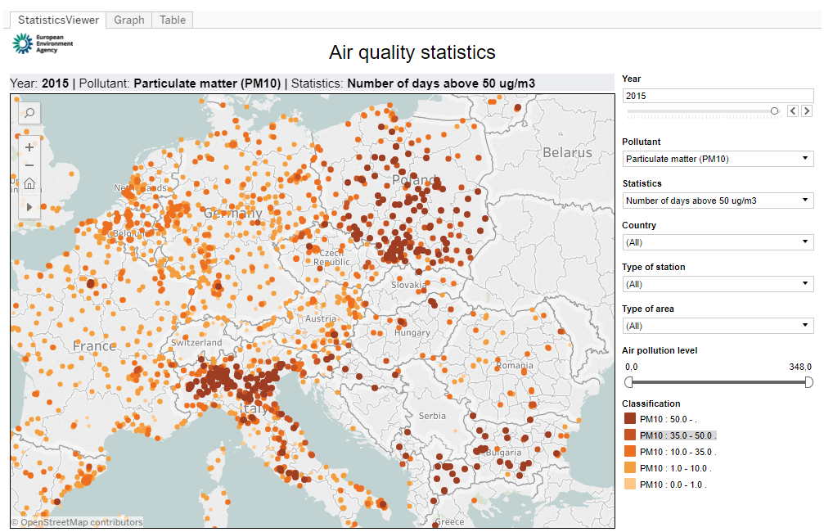
15.3 WEB IZVJEŠTAVANJE VALIDIRANIH I NEVALIDIRANIH PODATAKA
Može se zumirati bilo koje područje, a postavljanjem kursora na bilo koje mjerno mjesto pokazuju se osnovni podaci o postaji i u ovom slučaju broj dana prekoračenja GV.
http://eeadmz1-cws-wp-air.azurewebsites.net/products/data-viewers/statistical-viewer-public/
Institut za energetiku i zaštitu okoliša

Slide 25
15.4 IZVJEŠTAVANJE PUTEM INDEKSA KVALITETE ZRAKA
INDEKS KVALITETE ZRAKA
Izrada indeksa je pragmatičan proces smanjenja raznih informacija o kemijskim karakteristikama prilično složene mješavine onečišćujućih tvari u zraku u jednostavnu sliku na ljestvici.
Sa znanstvenog stajališta ovo je gruba generalizacija i ogroman gubitak informacija, ali za komunikacijske svrhe to se smanjenja informacija smatra bitnim.
Kako smanjiti složene informacije uglavnom ovisi o svrsi za koju se indeks treba koristiti. Postoji mnogo načina izrade/prikaza indeksa kvalitete zraka, a jedan od načina nije nužno bolji od drugog.
Točna formula za prijenos očitanja koncentracije u indeksne klase je još jedna stvar subjektivnih izbora, iako se kao smjernice često koriste granične vrijednosti (na primjer, koje proizlaze iz propisaa o kvaliteti zraka kao što je Direktiva 2008/50/EZ).
Institut za energetiku i zaštitu okoliša

Slide 26
15.4 IZVJEŠTAVANJE PUTEM INDEKSA KVALITETE ZRAKA
INDEKS KVALITETE ZRAKA
Postoji nekoliko razloga za izradu indeksa:
povezivanje kvalitete zraka s učincima na zdravlje kako bi se javnost informirala o kakvoći zraka i mogućim korektivnim mjerama;
sažimanje velikog broja kompleksnih podataka - jednostavniji pregled informacije (npr. za razvoj politike ili za provjeru usklađenosti sa standardima);
privlačenje pažnje javnosti na pitanja kvalitete zraka i podizanje svijesti.
Povezivanje informacija o kvaliteti zraka s utjecajima na zdravlje potencijalno je vrlo moćan način komuniciranja i kao zdravstvena briga svakog pojedinca uglavnom je vrlo uvjerljivo. Iako indeks temeljen na zdravlju ima određene nedostatke, može se reći da je važno upozoriti ljude na nepovoljnu kvalitetu zraka.
Institut za energetiku i zaštitu okoliša

Slide 27
15.4 IZVJEŠTAVANJE PUTEM INDEKSA KVALITETE ZRAKA
INDEKS KVALITETE ZRAKA
Sažimanje velikog broja kompleksnih podataka - pružanje jednostavnih preglednih informacija za formuliranje ili praćenje politike ako se dosljedno primjenjuje može dati naznaku napretka ili stagnacije.
Privlačenje pažnje javnosti na pitanja kvalitete zraka i podizanje svijesti - za skretanje pozornosti javnosti na kvalitetu zraka i podizanje svijesti koriste se kratkoročni indeksi koji se nalaze na web stranicama - informiraju ili upozoravaju javnost jer je javnost pod utjecajem onečišćenja zraka posebno u urbanim područjima.
Institut za energetiku i zaštitu okoliša

Slide 28
15.4 IZVJEŠTAVANJE PUTEM INDEKSA KVALITETE ZRAKA
INDEKS KVALITETE ZRAKA - CAQI - Common Air Quality Index
CAQI je razvijen tijekom projekta CITEAIR II
http://www.citeair.eu/
i koristi se na web stranici www.airqualitynow.eu od 2006. godine.
ZAŠTO CAQI
CAQI je napravljen u svrhu usporedbe kvalitete zraka u europskim gradovima u realnom vremenu.
Na početku projekta CITEAIR primijećeno je da mnogi gradovi prikazuju kvalitetu zraka na različite, teško usporedive načine, često koristeći vlastiti (ili ponekad nacionalno propisani) indeks kvalitete zraka.
Problem je bio što su svi indeksi bili različiti u logici i prezentaciji.
Institut za energetiku i zaštitu okoliša

Slide 29
15.4 IZVJEŠTAVANJE PUTEM INDEKSA KVALITETE ZRAKA
CAQI - Common Air Quality Index
Indeks (CAQI) je razvijen kako bi postojao uz postojeće indekse, a mogao bi se koristiti za usporedbu kvalitete zraka u gradovima na web stranici; nije bio namijenjen zamjeni postojećih indeksa.
Bio/je dio nastojanja da se podigne svijest o kvaliteti zraka u gradovima.
Od kada je CAQI pokrenut, revidirana je Direktiva o kvaliteti zraka (CAFE Direktiva 2008/50EU) u kojoj je dodana granična vrijednost za PM_{2.5}.
Budući da je PM_{2.5} danas vjerojatno najznačajniji parametar za kvalitetu zraka u urbanim područjima u Europi, uključen je naknadno i u CAQI izračun.
Prikaz parametara kvalitete zraka putem CAQI nalazi se i na portalu „Kvaliteta zraka u RH” http://iszz.azo.hr/iskzl/index.html od 2014. godine.
Institut za energetiku i zaštitu okoliša

Slide 30
15.4 IZVJEŠTAVANJE PUTEM INDEKSA KVALITETE ZRAKA
Indeks kvalitete zraka na portalu Kvaliteta zraka u RH sastoji se od pet razina (različitog obojenja) u rasponu vrijednosti od 0 (vrlo nisko) do >100 (vrlo visoko) i relativna je mjera onečišćenja zraka. Niže vrijednosti (razine) indeksa označavaju čišći zrak.
Vrijednost indeksa ovisi o koncentracijama šest onečišćujućih tvari: dušikovog dioksida (NO₂), sumporovog dioksida (SO₂), ozona (O₃), lebdećih čestica PM₁₀ i PM_{2.5} te ugljikovog monoksida (CO) sukladno Europskom Common Air Quality Index-u (CAQI).
Za svaku onečišćujuću tvar indeks se računa na temelju izmjerene, satne koncentracije.
Ukupni indeks je najveći indeks bilo koje onečišćujuće tvari u određenom trenutku, na pojedinoj postaji za mjerenje kvalitete zraka.
Institut za energetiku i zaštitu okoliša

Slide 31
15.4 IZVJEŠTAVANJE PUTEM INDEKSA KVALITETE ZRAKA
CAQI - Common Air Quality Index - indeksne razine, boje i onečišćujućih tvari koje ulaze u izračun indeksa
ONEČIŠĆENJE | RASPON VRIJEDNOSTI INDEKSA | KONCENTRACIJE ONEČIŠĆUJUĆIH TVARI (µg/m³)
 |  | NO₂ | PM₁₀ |  | O₃ | PM_{2.5} |  | CO | SO₂
 |  | 1 sat | 1 sat | 24 sata | 1 sat | 1 sat | 24 sata | 8-satna | 1 sat
VRLO VISOKO | >100 | >400 | >180 | >100 | >240 | >110 | >60 | >20000 | >500
VISOKO | 100 | 400 | 180 | 100 | 240 | 110 | 60 | 20000 | 500
 | 75 | 200 | 90 | 50 | 180 | 55 | 30 | 10000 | 350
SREDNJE | 75 | 200 | 90 | 50 | 180 | 55 | 30 | 10000 | 350
 | 50 | 100 | 50 | 30 | 120 | 30 | 20 | 7500 | 100
NISKO | 50 | 100 | 50 | 30 | 120 | 30 | 20 | 7500 | 100
 | 25 | 50 | 25 | 15 | 60 | 15 | 10 | 5000 | 50
VRLO NISKO | 25 | 50 | 25 | 15 | 60 | 15 | 10 | 5000 | 50
 | 0 | 0 | 0 | 0 | 0 | 0 | 0 | 0 | 0
Institut za energetiku i zaštitu okoliša

Slide 32
15.4 IZVJEŠTAVANJE PUTEM INDEKSA KVALITETE ZRAKA
NOVI EUROPSKI INDEKS KVALITETE ZRAKA
Novi Europski indeks kvaliteta zraka objavljen je u studenom 2017. godine.
Novi Europski indeks kvalitete zraka zajednički su razvili DG ENV Europske komisije (European Commission’s Directorate General for Environment) i Europska okolišna agencija (EEA) kako bi informirali građane i javne vlasti o statusu kvalitete zraka diljem Europe.
Indeks ukazuje na kratkotrajnu situaciju kvalitete zraka na više od dvije tisuće postaja za praćenje kvalitete zraka diljem Europe, koristeći ažurne podatke koje su dostavile zemlje članice EEA-a.
https://www.eea.europa.eu/highlights/european-air-quality-index-current
http://www.eea.europa.eu/themes/air/air-quality-index
Institut za energetiku i zaštitu okoliša

Slide 33
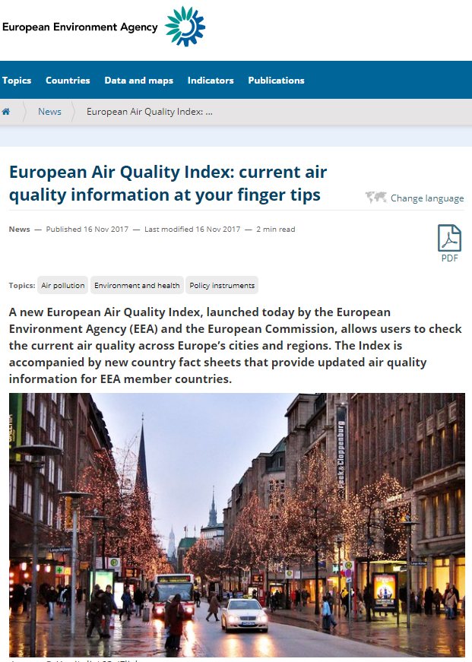
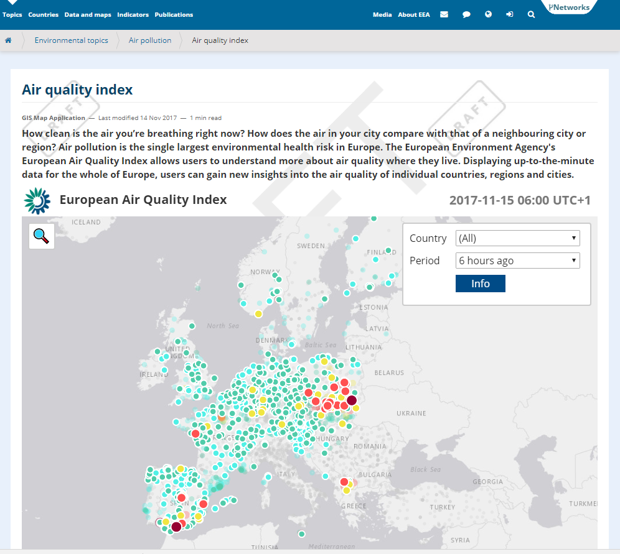
15.4 IZVJEŠTAVANJE PUTEM INDEKSA KVALITETE ZRAKA
NOVI EUROPSKI INDEKS KVALITETE ZRAKA
https://www.eea.europa.eu/highlights/european-air-quality-index-current
http://www.eea.europa.eu/themes/air/air-quality-index
Institut za energetiku i zaštitu okoliša

Slide 34
15.4 IZVJEŠTAVANJE PUTEM INDEKSA KVALITETE ZRAKA
Europski indeks kvalitete zraka omogućuje korisnicima bolje razumijevanje trenutne kvalitete zraka u kojoj žive, rade ili putuju. Prikazujući ažurirane informacije za cijelu Europu korisnici mogu dobiti uvid u kvalitetu zraka u pojedinim zemljama, regijama i gradovima.
Utvrđeno je da su glavne onečišćujuće tvari za izračun indeksa (AQI) O₃, NO₂, PM₁₀ i PM_{2.5}. Izračunava se usporedbom vrijednosti indeksa za svaku od pojedinih onečišćujućih tvari, uzimajući najgoru (najvišu) indeksnu vrijednost.
Vrijednosti SO₂ su uključene u mjereni indeks, ako su dostupne.
Trenutna vrijednost indeksa ne odražava godišnju prosječnu situaciju kvalitete zraka koja se može značajno razlikovati.
Institut za energetiku i zaštitu okoliša

Slide 35
15.4 IZVJEŠTAVANJE PUTEM INDEKSA KVALITETE ZRAKA
S obzirom da se na postajama za praćenje kvalitete zraka često mjeri mali broj onečišćujućih tvari, indeks se izračunava samo za one prometne stanice koje mjere i NO₂ i PM (tj. PM_{2.5} ili PM₁₀ ili oboje).
Na svim ostalim postajama za praćenje kvalitete zraka, indeks se izračunava za one postaje na kojima se mjere najmanje tri onečišćujuće tvari NO₂, O₃ i PM (tj. PM_{2.5} ili PM₁₀ ili oboje).
Ukupni indeks za mjernu postaju ili prognozu kvalitete zraka ažurira se svakih sat vremena, a ako podaci nisu zabilježeni za određeni sat, vrijednosti se aproksimiraju ("popunjava se praznina") pomoću CAMS modeliranih podataka o kvaliteti zraka i u takvim slučajevima jasno su označeni unutar indeksa kao 'modelirani podaci'.
Institut za energetiku i zaštitu okoliša

Slide 36
15.4 IZVJEŠTAVANJE PUTEM INDEKSA KVALITETE ZRAKA
EUROPSKI INDEKS KVALITETE ZRAKA
Mjerenja do pet ključnih onečišćujućih tvari upotpunjena modeliranim podacima određuju indeksnu razinu koja opisuje trenutačnu situaciju kvalitete zraka na svakoj mjernoj postaji. Ukupni indeks odgovara najlošijoj razini indeksa za bilo koju od pet onečišćujućih tvari prema sljedećoj shemi:
Onečišćujuća tvar |  |  | Čestice manje od 2.5 µm (PM_{2.5}) | Čestice manje od 10 µm (PM₁₀) | Dušikov dioksid (NO₂) | Ozon (O₃) | Sumporov dioksid (SO₂)
Razina Indeksa | (temeljena na koncentracijama onečišćujućih tvari u µg/m³) | Dobra | 0-10 | 0-20 | 0-40 | 0-80 | 0-100
 |  | Prihvatljiva | 10-20 | 20-35 | 40-100 | 80-120 | 100-200
 |  | Umjerena | 20-25 | 35-50 | 100-200 | 120-180 | 200-350
 |  | Loša | 25-50 | 50-100 | 200-400 | 180-240 | 350-500
 |  | Vrlo loša | 50-800 | 100-1200 | 400-1000 | 240-600 | 500-1250
Institut za energetiku i zaštitu okoliša

Slide 37
15.4 IZVJEŠTAVANJE PUTEM INDEKSA KVALITETE ZRAKA
Onečišćujuća tvar |  |  | Čestice manje od 2.5 µm (PM_{2.5}) | Čestice manje od 10 µm (PM₁₀) | Dušikov dioksid (NO₂) | Ozon (O₃) | Sumporov dioksid (SO₂)
Razina Indeksa | (temeljena na koncentracijama onečišćujućih tvari u µg/m³) | Dobra | 0-10 | 0-20 | 0-40 | 0-80 | 0-100
 |  | Prihvatljiva | 10-20 | 20-35 | 40-100 | 80-120 | 100-200
 |  | Umjerena | 20-25 | 35-50 | 100-200 | 120-180 | 200-350
 |  | Loša | 25-50 | 50-100 | 200-400 | 180-240 | 350-500
 |  | Vrlo loša | 50-800 | 100-1200 | 400-1000 | 240-600 | 500-1250
Indeks se ne izračunava za mjerenja kvalitete zraka koja prelaze maksimalnu vrijednost prikazanu u kategoriji 'vrlo loša'. Mjerenja koja su viša od tih vrijednosti obično su pogrešna i u takvim su slučajevima označena kao "nema podataka" sa napomenom, potrebna je daljnja analiza.
Vrijednosti PM₁₀ i PM_{2.5} temelje se na 24-satnim pomičnim prosjecima.
Institut za energetiku i zaštitu okoliša

Slide 38
15.4 IZVJEŠTAVANJE PUTEM INDEKSA KVALITETE ZRAKA
NOVI EUROPSKI INDEKS KVALITETE ZRAKA
Krugovi na karti predstavljaju mjerne postaje za praćenje kvalitete zraka.
Boja odgovara indeksu kvalitete zraka u danom satu na toj postaji.
http://www.eea.europa.eu/themes/air/air-quality-index
Institut za energetiku i zaštitu okoliša

Slide 39
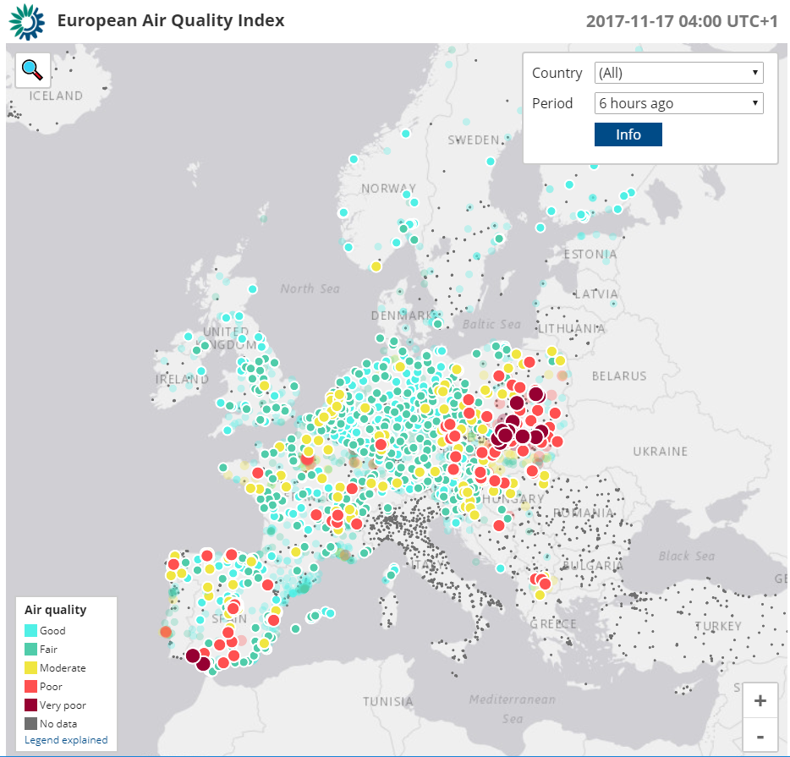
15.4 IZVJEŠTAVANJE PUTEM INDEKSA KVALITETE ZRAKA
NOVI EUROPSKI INDEKS KVALITETE ZRAKA
Krugovi na karti predstavljaju mjerne postaje za praćenje kvalitete zraka.
Boja odgovara indeksu kvalitete zraka u danom satu na toj postaji.
http://airindex.eea.europa.eu/
Institut za energetiku i zaštitu okoliša

Slide 40
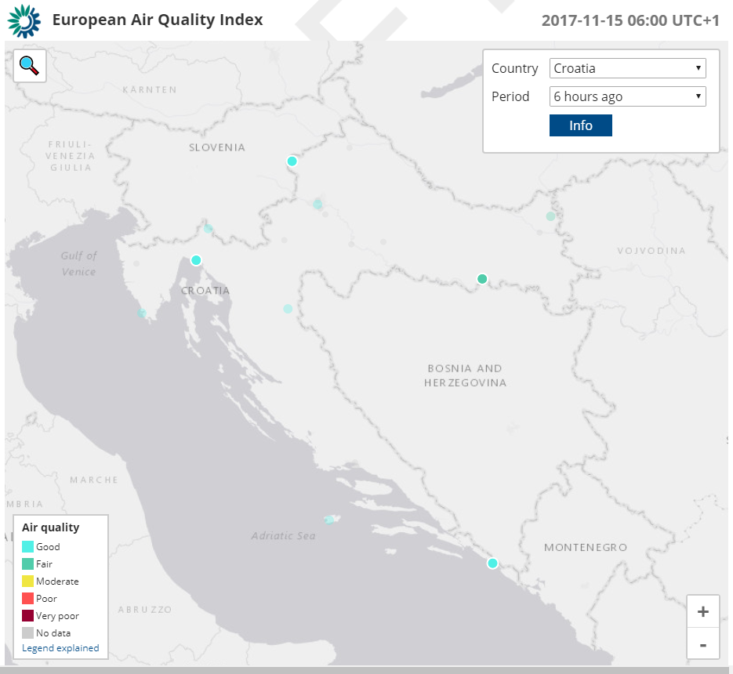
15.4 IZVJEŠTAVANJE PUTEM INDEKSA KVALITETE ZRAKA
NOVI EUROPSKI INDEKS KVALITETE ZRAKA
Prema zadanim postavkama indeks prikazuje situaciju prije 6 sati - no može se odabrati bilo koji određeni sat u prethodnih 48 sati.
Može se odabrati i cijela Europa ili pojedina zemlja (kao na slici - Hrvatska )
http://airindex.eea.europa.eu/
Institut za energetiku i zaštitu okoliša

Slide 41
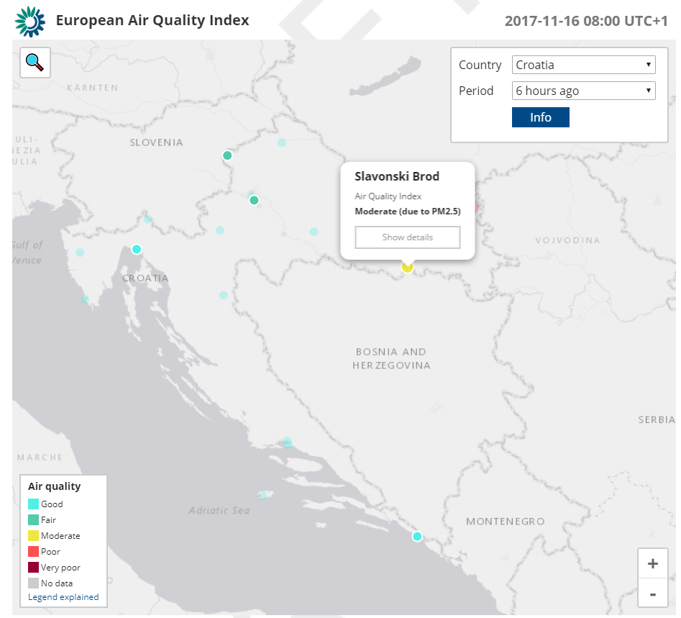
15.4 IZVJEŠTAVANJE PUTEM INDEKSA KVALITETE ZRAKA
NOVI EUROPSKI INDEKS KVALITETE ZRAKA
Klikom na pojedinu mjernu postaju (krug) prikazuje se onečišćujuća tvar koja određuje najveću ukupnu razinu indeksa
http://airindex.eea.europa.eu/
Institut za energetiku i zaštitu okoliša

Slide 42
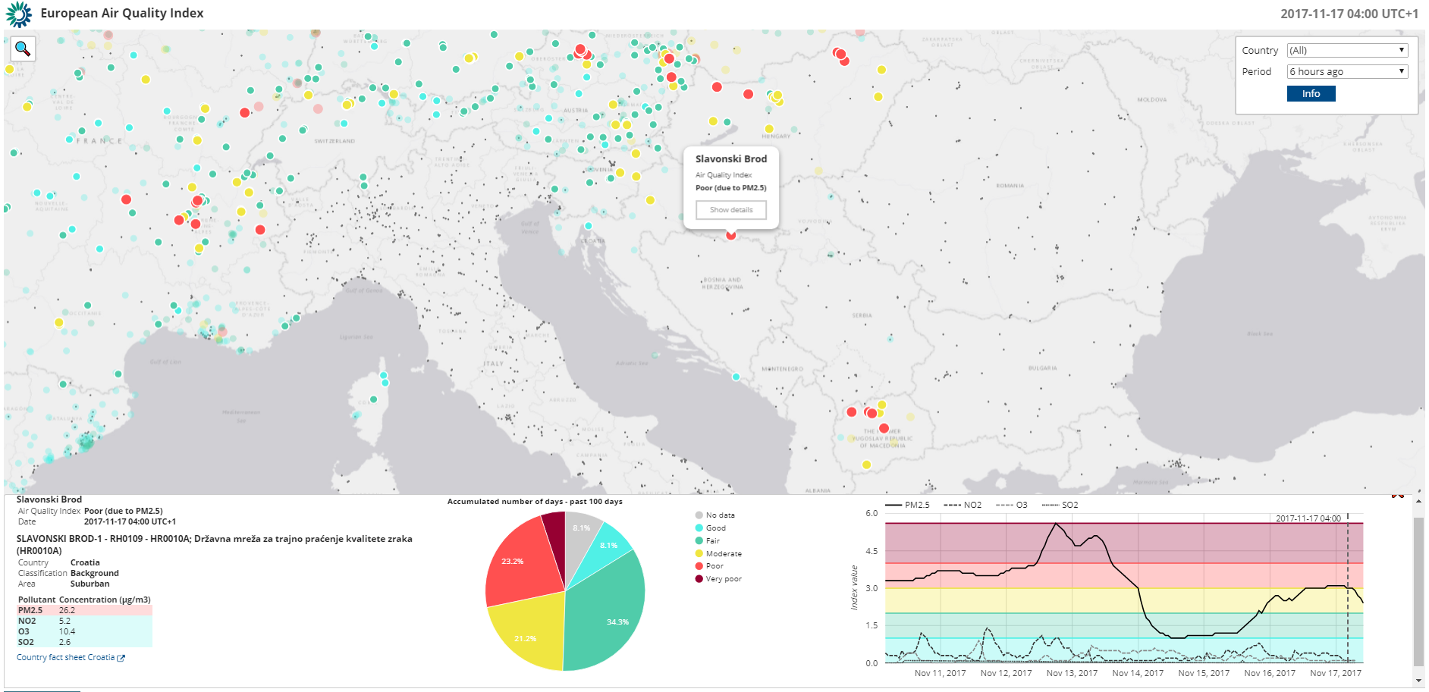
15.4 IZVJEŠTAVANJE PUTEM INDEKSA KVALITETE ZRAKA
Klikom na prikaži detalje - prikazuju se osnovni podaci o postaji, koncentracije onečišćujućih tvari, graf sa udjelom vrijednosti indeksa u zadnjih sto dana i graf sa vrijednostima indeksa za svaku tvar u zadnjih tjedan dana.
Institut za energetiku i zaštitu okoliša

Slide 43
15.4 IZVJEŠTAVANJE PUTEM INDEKSA KVALITETE ZRAKA
Indeks koristi "ažurirane" podatke o kvaliteti zraka koji se službeno dostavljaju svakih sat vremena od zemalja članica Europskog gospodarskog prostora.
Postoje tri sheme boja koje daju informacije o statusu podataka na svakoj mjernoj postaji:
Puna boja: zadovoljen je minimalni broj potrebnih podataka za izračun indeksa
Polu-transparentna boja: nije zadovoljen minimalni broj potrebnih podataka za izračun indeksa - boja označava indeks kvalitete zraka koji se izračunava samo za dostupne onečišćujuće tvari.
Siva: nema dovoljno podataka za izračunavanje indeksa.
Institut za energetiku i zaštitu okoliša

Slide 44
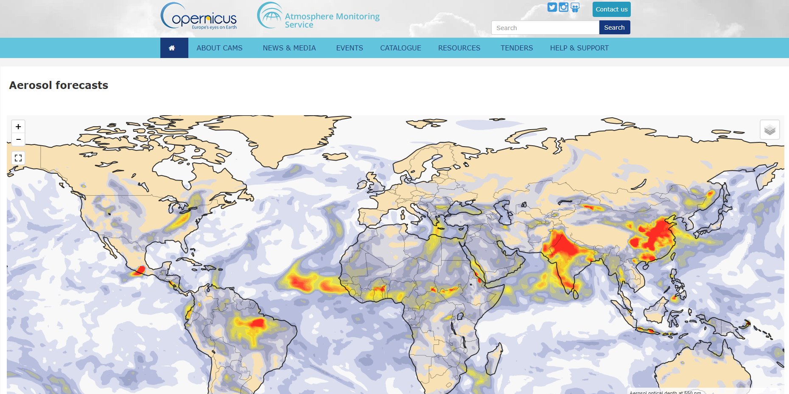
15.4 IZVJEŠTAVANJE PUTEM INDEKSA KVALITETE ZRAKA
Podaci mjerenja kvalitete zraka nadopunjuju se po potrebi modeliranim podacima o kvaliteti zraka iz Copernicus Atmospheric Monitoring Service (CAMS). http://atmosphere.copernicus.eu/
Institut za energetiku i zaštitu okoliša

Slide 45
15.4 IZVJEŠTAVANJE PUTEM INDEKSA KVALITETE ZRAKA
Copernicus je program Europske unije koji ima za cilj razvijanje europskih informacijskih usluga temeljenih na satelitskim promatranjima.
Programom koordinira i upravlja Europska komisija. Proveden je u partnerstvu s državama članicama, European Space Agency (ESA), European Organisation for the Exploitation of Meteorological Satellites (EUMETSAT), European Centre for Medium-Range Weather Forecasts (ECMWF), agencijama EU i Mercator Océanom.
Velike količine globalnih podataka dobivenih sa satelita, terenskih, zračnih i pomorskih mjernih sustava koriste se kako bi pružile informacije koje bi pomogle pružateljima usluga, javnim tijelima i drugim međunarodnim organizacijama u poboljšanju kvalitete života građana Europe.
Dostavljene informacijske usluge su javno dostupne svojim korisnicima.
Institut za energetiku i zaštitu okoliša

Slide 46
15.4 IZVJEŠTAVANJE PUTEM INDEKSA KVALITETE ZRAKA
Metodologija indeksa
Ako podaci nisu zabilježeni za određeni sat, vrijednosti se aproksimiraju ("popunjava se praznina") pomoću CAMS modeliranih podataka o kvaliteti zraka. U takvim slučajevima jasno su označeni unutar indeksa kao 'modelirani podaci'.
Metoda popunjavanja praznina ovisi o onečišćujućoj tvari, tj.
- za NO₂, PM_{2,5} i PM₁₀ korištenjem metode razlike;
- za O₃ pomoću multiplikativne metode;
- za SO₂ se ne provodi popunjavanje.
Institut za energetiku i zaštitu okoliša

Slide 47
15.4 IZVJEŠTAVANJE PUTEM INDEKSA KVALITETE ZRAKA
Metodologija indeksa
Metoda razlike: vrijednost se aproksimira uzimanjem CAMS modelirane vrijednosti i dodavanjem ili oduzimanjem razlike u korekciji. Ova korekcija je prosječna razlika između prethodno izmjerenih vrijednosti i CAMS modelirane vrijednosti za isti sat za najmanje tri od četiri prethodna dana.
Multiplikativna metoda: vrijednost se aproksimira uzimanjem CAMS modelirane vrijednosti i primjenom faktora korekcije. Ova korekcija je prosječni omjer između prethodno izmjerenih vrijednosti i CAMS modeliranih vrijednosti za isti sat za najmanje tri od četiri prethodna dana.
U slučajevima kada nema izmjerenih vrijednosti za isti sat tijekom tri od četiri prethodna dana, indeksna vrijednost za tu onečišćujuću tvar se ne računa i označena je kao 'nema podataka'.
Institut za energetiku i zaštitu okoliša

Slide 48
15.4 IZVJEŠTAVANJE PUTEM INDEKSA KVALITETE ZRAKA
ONEČIŠĆENJE | RASPON VRIJEDNOSTI INDEKSA | KONCENTRACIJE ONEČIŠĆUJUĆIH TVARI (µg/m³)
 |  | NO₂ | PM₁₀ |  | O₃ | PM_{2.5} |  | CO | SO₂
 |  | 1 sat | 1 sat | 24 sata | 1 sat | 1 sat | 24 sata | 8-satna | 1 sat
VRLO VISOKO | >100 | >400 | >180 | >100 | >240 | >110 | >60 | >20000 | >500
VISOKO | 100 | 400 | 180 | 100 | 240 | 110 | 60 | 20000 | 500
 | 75 | 200 | 90 | 50 | 180 | 55 | 30 | 10000 | 350
SREDNJE | 75 | 200 | 90 | 50 | 180 | 55 | 30 | 10000 | 350
 | 50 | 100 | 50 | 30 | 120 | 30 | 20 | 7500 | 100
NISKO | 50 | 100 | 50 | 30 | 120 | 30 | 20 | 7500 | 100
 | 25 | 50 | 25 | 15 | 60 | 15 | 10 | 5000 | 50
VRLO NISKO | 25 | 50 | 25 | 15 | 60 | 15 | 10 | 5000 | 50
 | 0 | 0 | 0 | 0 | 0 | 0 | 0 | 0 | 0
Usporedba indeksnih razina, boja i onečišćujućih tvari koje ulaze u izračun indeksa:
CAQI
i novog
Europskog AQI
Onečišćujuća tvar |  |  | Čestice manje od 2.5 µm (PM_{2.5}) | Čestice manje od 10 µm (PM₁₀) | Dušikov dioksid (NO₂) | Ozon (O₃) | Sumporov dioksid (SO₂)
Razina Indeksa | (temeljena na koncentracijama onečišćujućih tvari u µg/m³) | Dobra | 0-10 | 0-20 | 0-40 | 0-80 | 0-100
 |  | Prihvatljiva | 10-20 | 20-35 | 40-100 | 80-120 | 100-200
 |  | Umjerena | 20-25 | 35-50 | 100-200 | 120-180 | 200-350
 |  | Loša | 25-50 | 50-100 | 200-400 | 180-240 | 350-500
 |  | Vrlo loša | 50-800 | 100-1200 | 400-1000 | 240-600 | 500-1250
Institut za energetiku i zaštitu okoliša

Slide 49
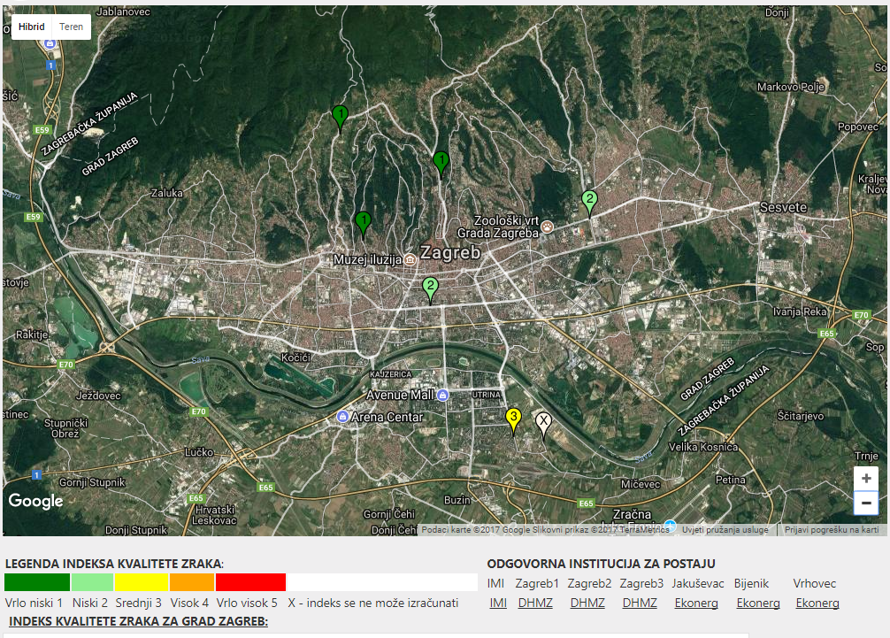
15.5 PRIMJERI
Grad Zagreb
Na stranicama IMI-ja nalazi se prikaz za Grad Zagreb putem istog indeksa CAQI - kao i na stranicama HAOP-a.
https://zrak.imi.hr/
Institut za energetiku i zaštitu okoliša

Slide 50
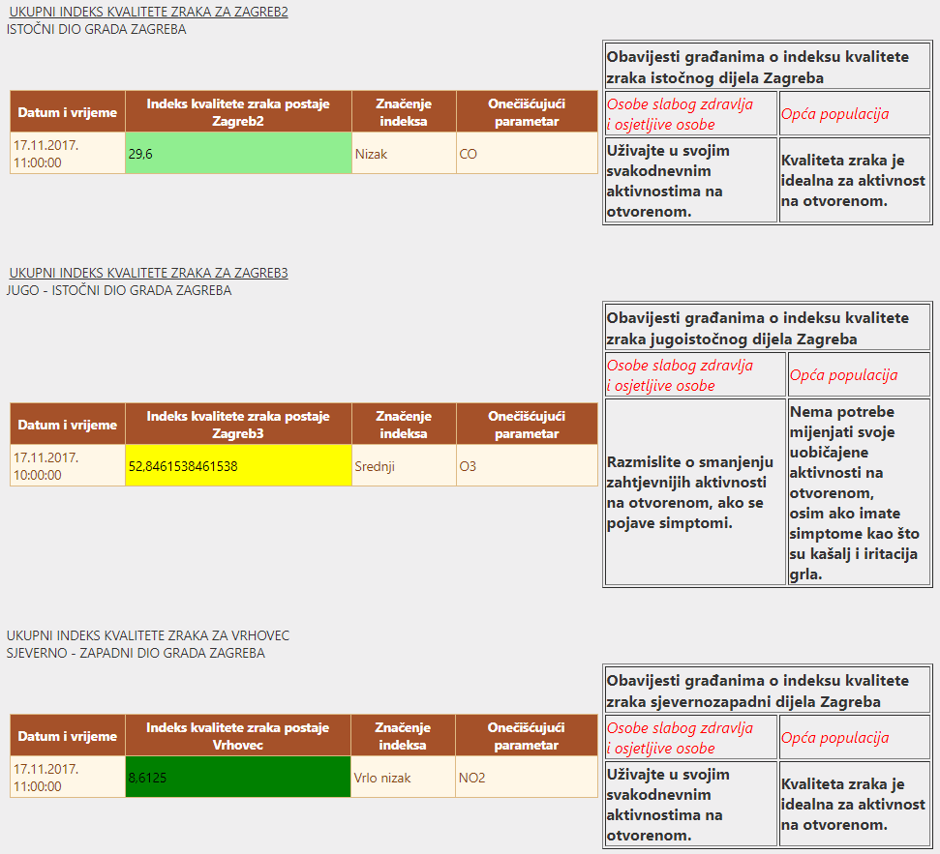
15.5 PRIMJERI
Grad Zagreb
Dodatno su dodane i obavijesti građanima o indeksu kvalitete zraka – za dio grada u kojem se postaja nalazi za Osobe slabog zdravlja i osjetljive osobe i Opću populaciju
https://zrak.imi.hr/
Institut za energetiku i zaštitu okoliša

Slide 51
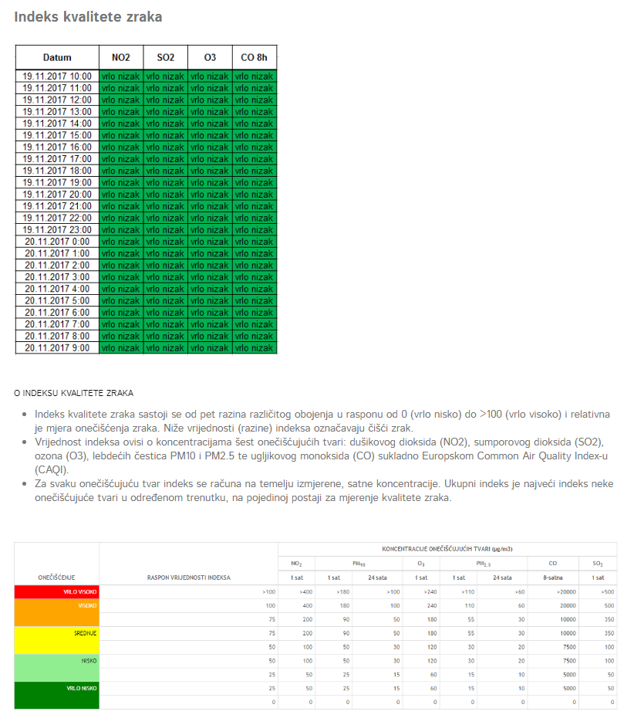
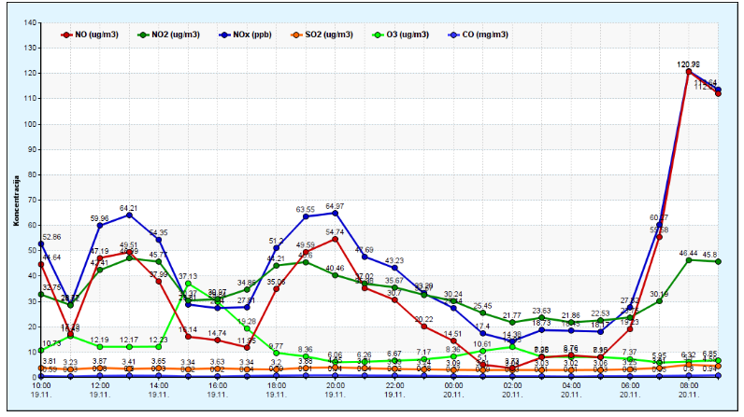
15.5 PRIMJERI
Na stranicama NZZJZ Andrija Štampar / Kakvoća zraka u gradu Zagrebu prikazuju se koncentracije onečišćujućih tvari mjerenih na postaji Mirogojska cesta 16 i indeksne razine također prema CAQI indeksaciji
http://www.stampar.hr/hr/kakvoca-zraka-u-gradu-zagrebu
Institut za energetiku i zaštitu okoliša

Slide 52
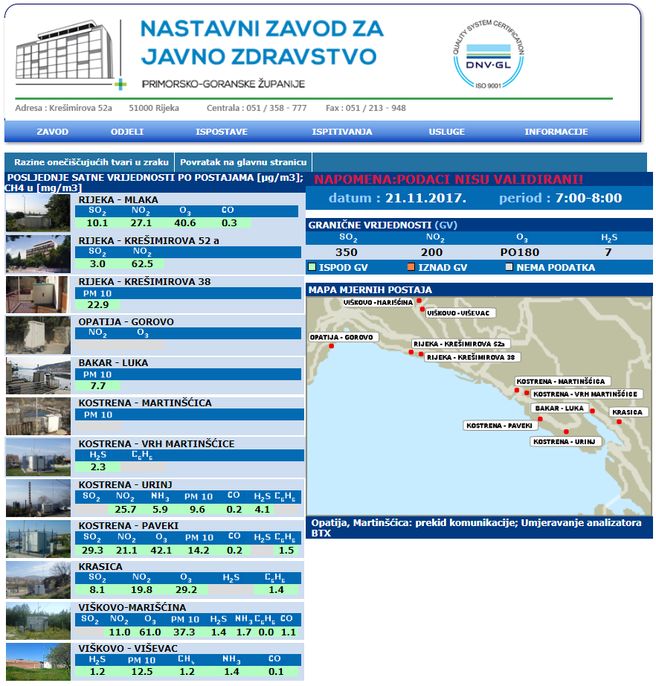
15.5 PRIMJERI
Na stranicama NZZJZ Primorsko-goranske županije prikazuju se samo koncentracije onečišćujućih tvari – nema prikaza putem indeksa
http://www.zzjzpgz.hr/zrak/
Institut za energetiku i zaštitu okoliša

Slide 53
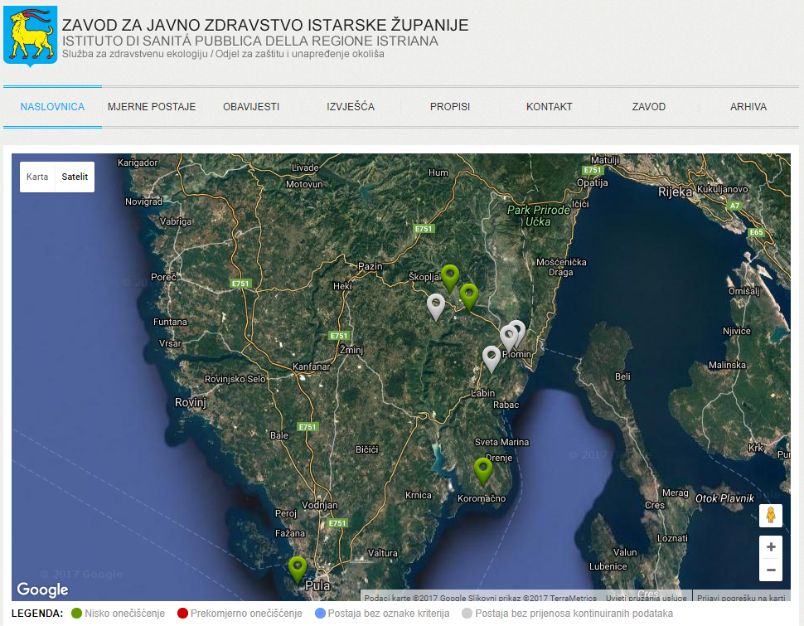
15.5 PRIMJERI
Na stranicama NZZJZ Istarske županije prikazuju se samo koncentracije onečišćujućih tvari – nema prikaza putem indeksa
http://zrak.zzjziz.hr/
Institut za energetiku i zaštitu okoliša

Slide 54
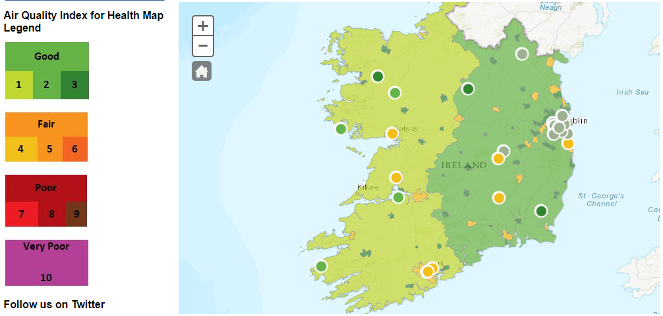
15.5 PRIMJERI
Irska - cijele regije (zone) i gradovi (aglomeracije) obojane su bojom indeksa. Opcionalno mogu se prikazati i mjerne postaje u boji indeksacije. Indeks se razlikuje od CAQI http://www.epa.ie/air/quality/
Institut za energetiku i zaštitu okoliša

Slide 55
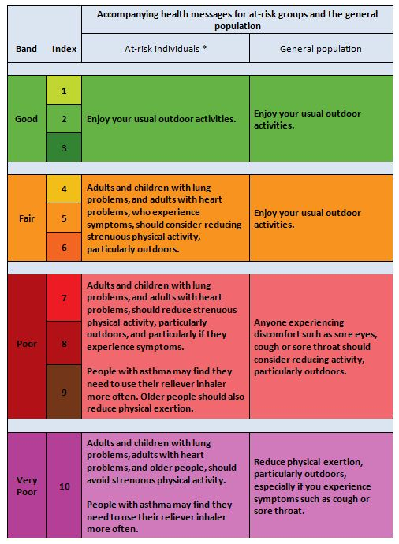
15.5 PRIMJERI
Irska
- objašnjenje indeksnih razina za zdravstvenom porukom
Institut za energetiku i zaštitu okoliša

Slide 56
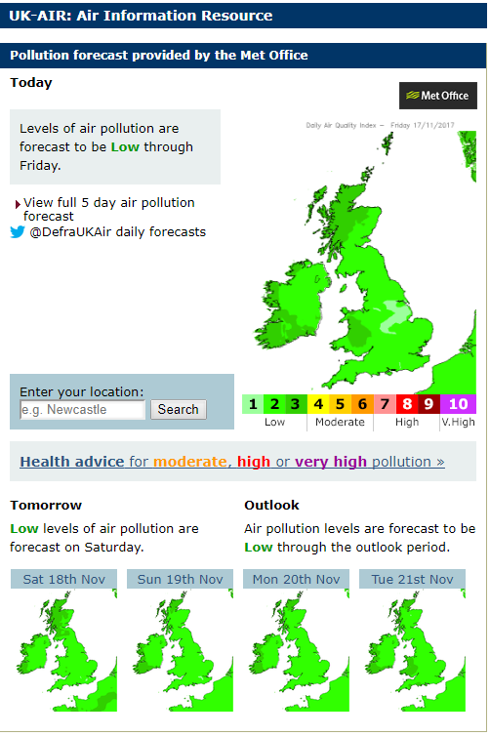
15.5 PRIMJERI
Velika Britanija
- prognoza vrijednosti indeksa za narednih pet dana
https://uk-air.defra.gov.uk/
Institut za energetiku i zaštitu okoliša

Slide 57
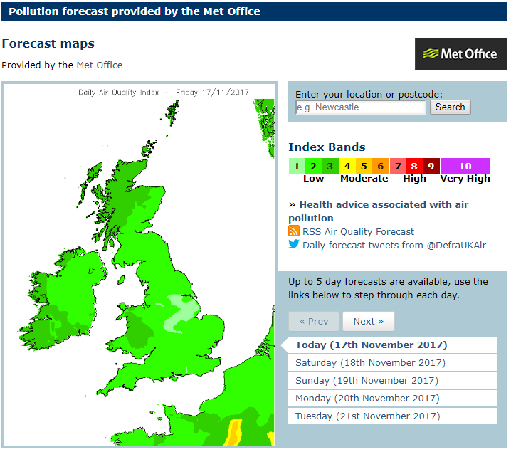
15.5 PRIMJERI
Velika Britanija
- prognoza vrijednosti indeksa za narednih pet dana
https://uk-air.defra.gov.uk/
https://uk-air.defra.gov.uk/forecasting/
Institut za energetiku i zaštitu okoliša

Slide 58
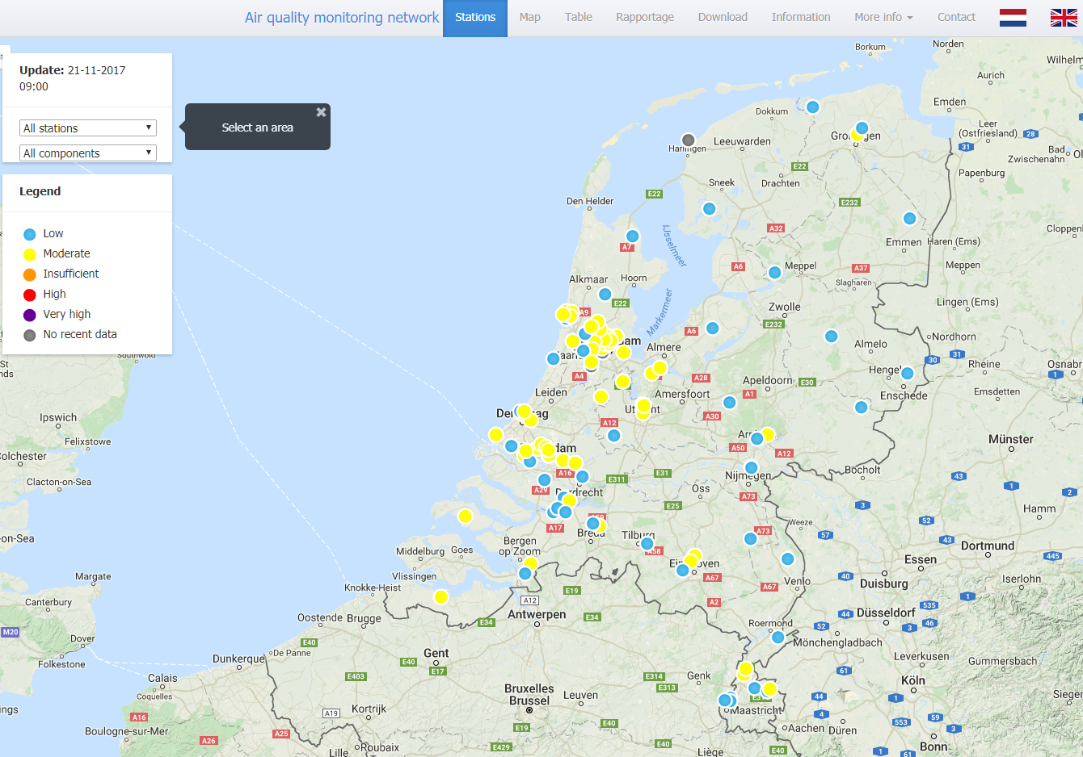
15.5 PRIMJERI
Nizozemska
- Indeksacija sa prikazom mjernih postaja u boji indeksa
https://www.luchtmeetnet.nl/
Institut za energetiku i zaštitu okoliša

Slide 59
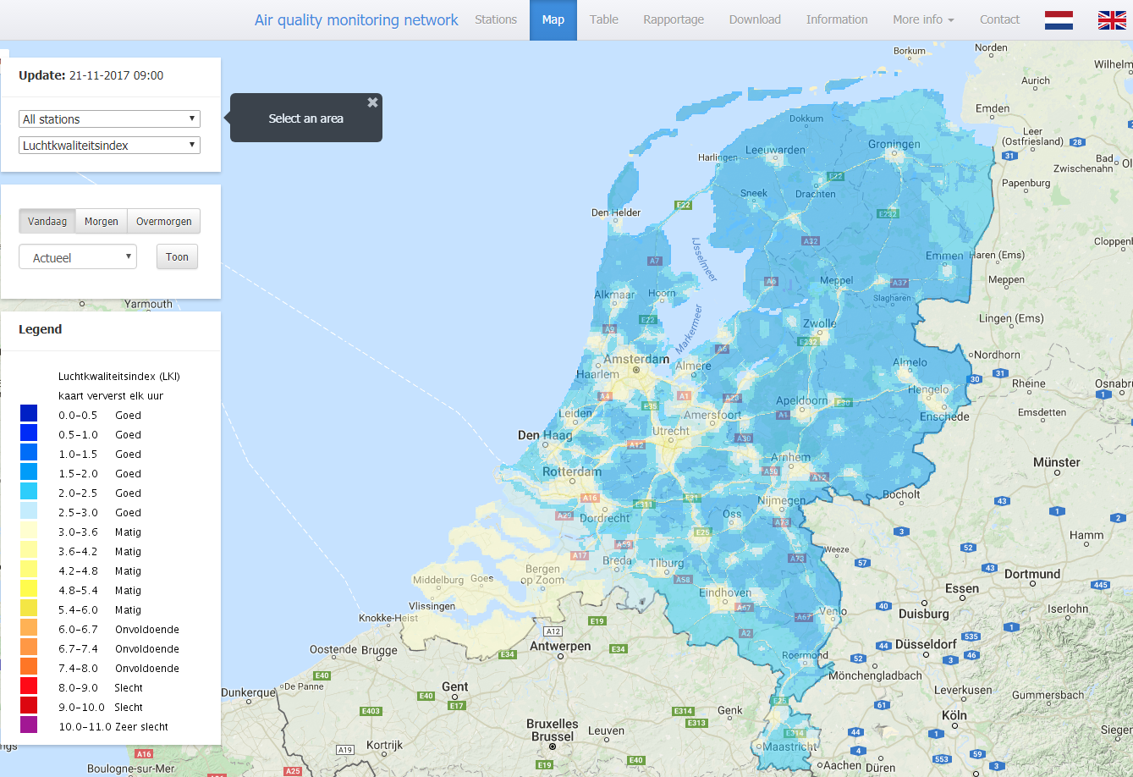
15.5 PRIMJERI
Nizozemska
- Može se vidjeti i kartografski prikaz – sa prognozom kvalitete zraka do dva dana unaprijed
https://www.luchtmeetnet.nl/kaart
Institut za energetiku i zaštitu okoliša

Slide 60
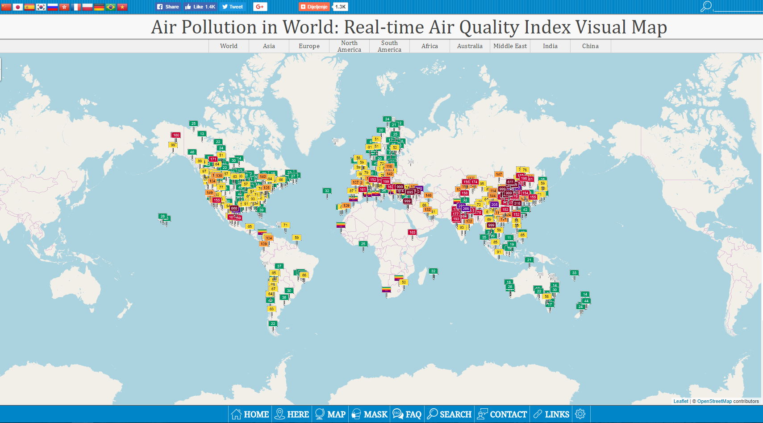
15.5 PRIMJERI
Svijet - prikaz indksa kvalitete zraka u svijetu – mogućnost izbora više jezika http://aqicn.org/map/world/
Institut za energetiku i zaštitu okoliša

Slide 61
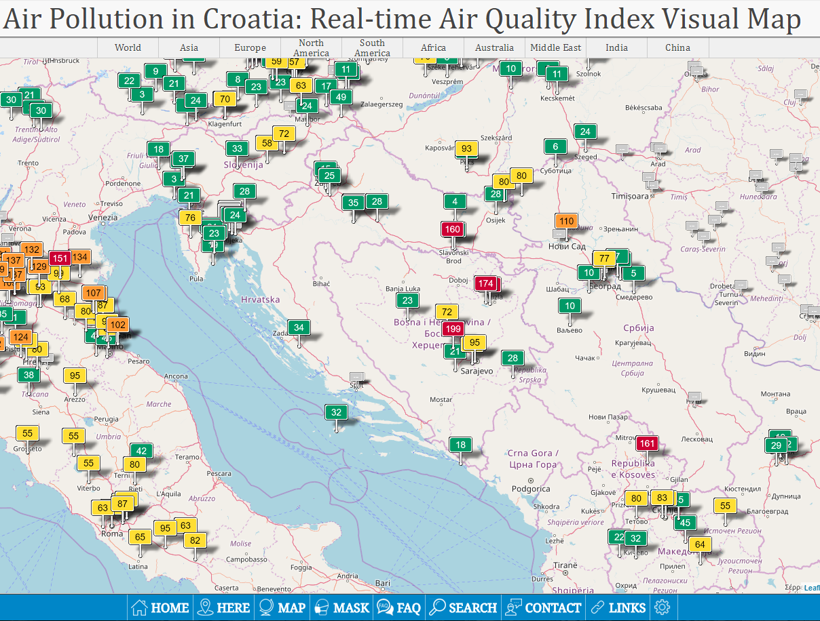
15.5 PRIMJERI
Svijet
Kineska stranica - mogućnost izbora države, regije, kontinenta
http://aqicn.org/map/croatia/#@g/44.183/16.2872/7z
Institut za energetiku i zaštitu okoliša

Slide 62
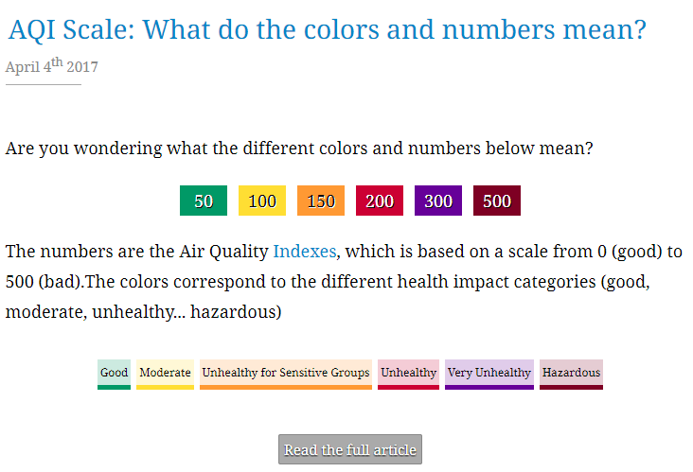
15.5 PRIMJERI
Svijet
Kineska stranica - mogućnost izbora države, regije, kontinenta
http://aqicn.org/faq/
Institut za energetiku i zaštitu okoliša

Slide 63
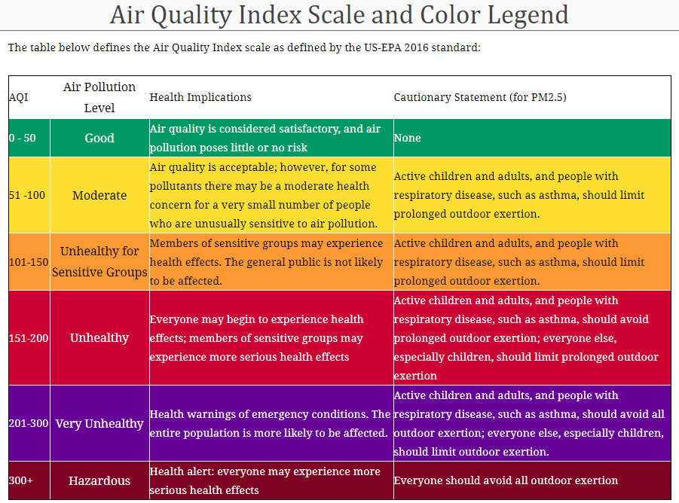
15.5 PRIMJERI
Svijet
Kineska stranica - mogućnost izbora države, regije, kontinenta
http://aqicn.org/scale/
Institut za energetiku i zaštitu okoliša

Slide 64
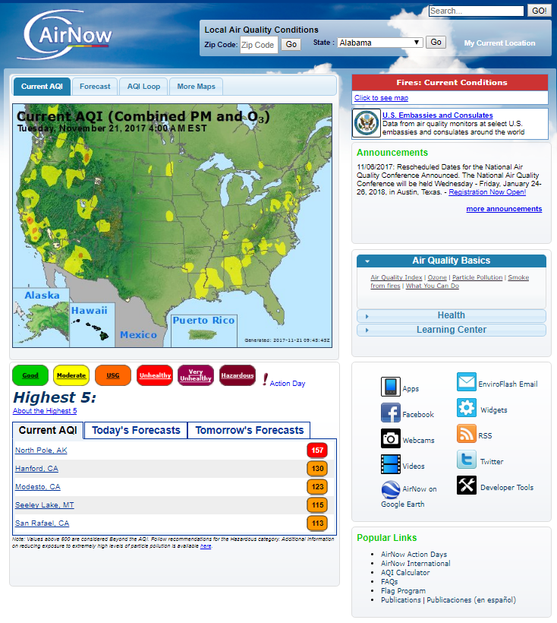
15.5 PRIMJERI
SAD
Indeks kvalitete zraka na stranicama Agencije za zaštitu okoliša (EPA -Environment Protection Agency)
https://www3.epa.gov/airnow/aqi_brochure_02_14.pdf
Institut za energetiku i zaštitu okoliša

Slide 65
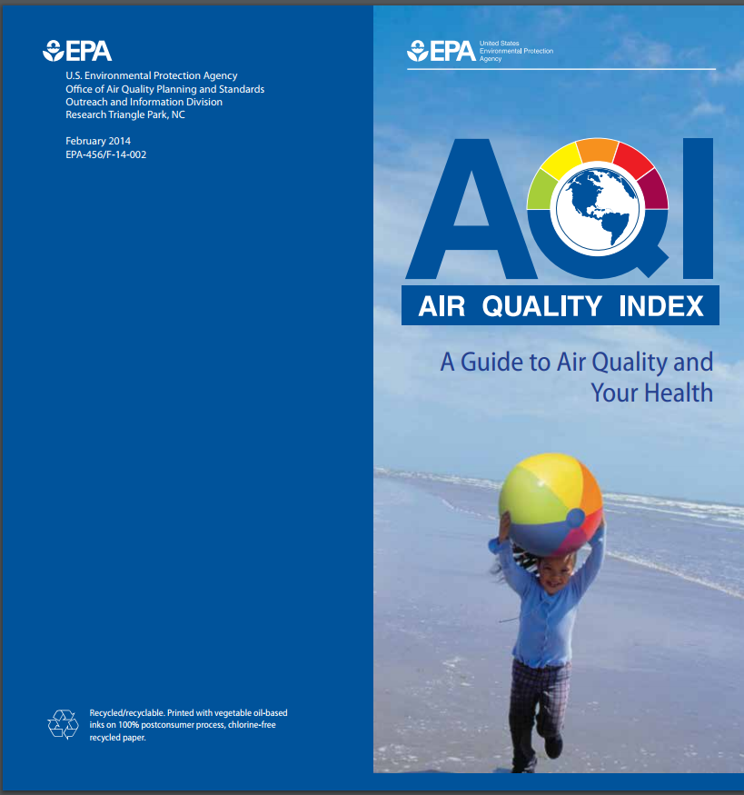
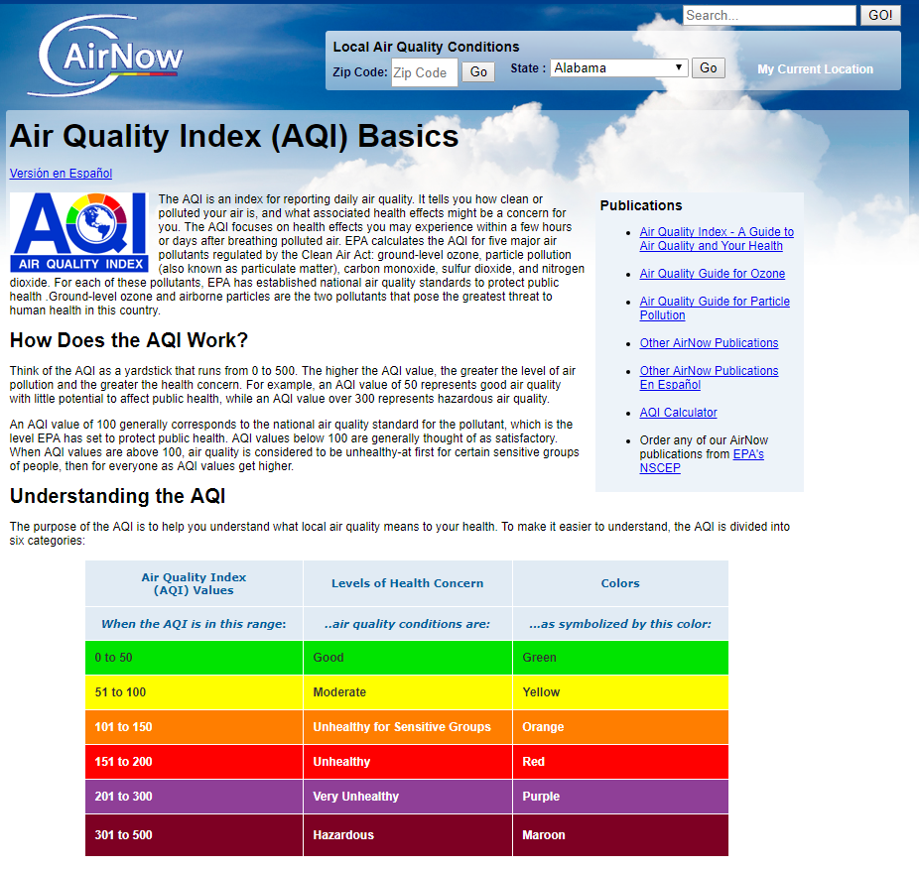
15.5 PRIMJERI
SAD
- objašnjenje indeksacije
https://airnow.gov/index.cfm?action=aqibasics.aqi
https://www3.epa.gov/airnow/aqi_brochure_02_14.pdf
Institut za energetiku i zaštitu okoliša

Slide 66
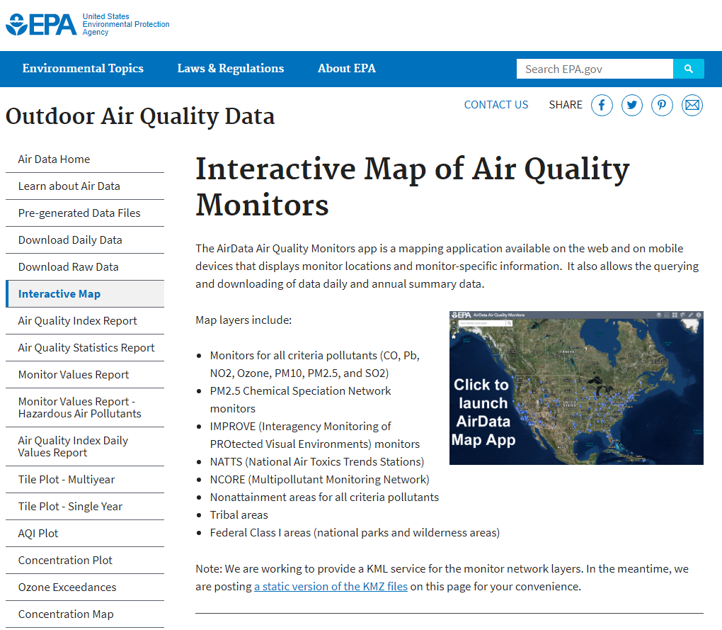
15.5 PRIMJERI
SAD - EPA
Interaktivna mapa sa podacima o kvaliteti zraka
https://www.epa.gov/outdoor-air-quality-data/interactive-map-air-quality-monitors
Institut za energetiku i zaštitu okoliša

Slide 67
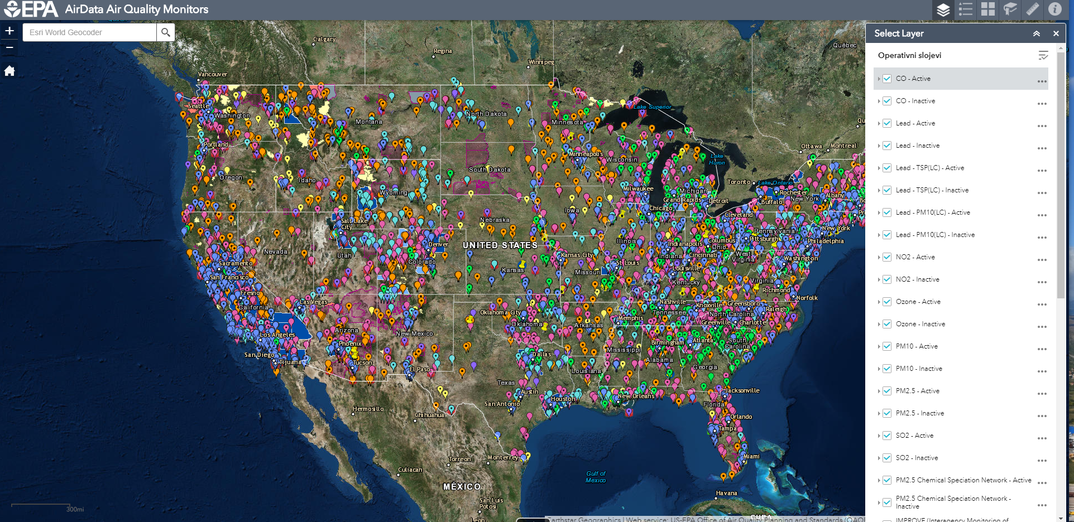
15.5 PRIMJERI
SAD - mogućnost dodavanja na mapu svih pojedinih slojeva....
https://epa.maps.arcgis.com/apps/webappviewer/index.html?id=5f239fd3e72f424f98ef3d5def547eb5&extent=-146.2334,13.1913,-46.3896,56.5319
Institut za energetiku i zaštitu okoliša

Slide 68
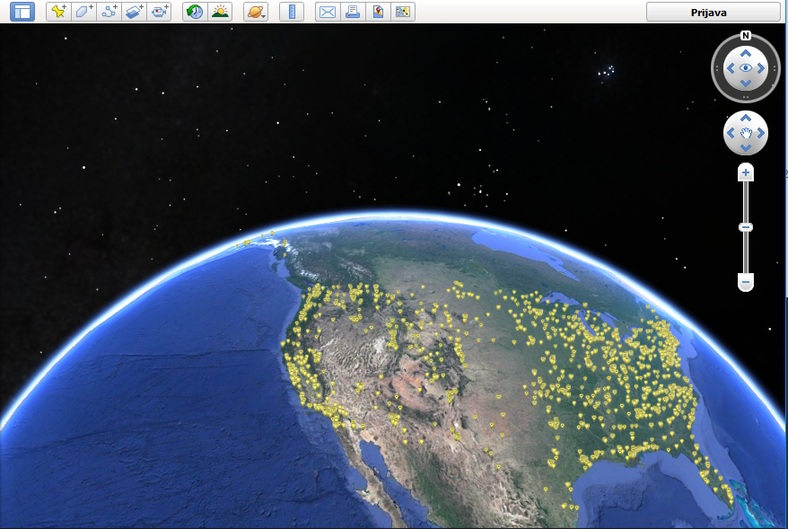
15.5 PRIMJERI
SAD
Moguć je pregled i sa google earth aplikacijom....
Institut za energetiku i zaštitu okoliša

Slide 69
HVALA NA PAŽNJI
Institut za energetiku i zaštitu okoliša

